Slide 1
OBJEKTNO ORIJENTISANO MODELOVANJE
UNIVERZITET MB - BEOGRAD
POSLOVNI I PRAVNI FAKULTET
2020. godina
Predavanja
Prof. dr Borivoje Milošević

Slide 2
OOM
Objektno-orijentisani model razmišljanja je idealna osnova za softversko rešavanje inženjerskih problema. Konkretno rešenje inženjerskih praktičnih problema zahteva znanja iz objektno-orijentisanog pristupa.
Osnova svakog objektno-orijentisanog rešenja je takozvano objektno-orijentisano modeliranje (OOM), kojim se definiše principijelni postupak rešavanja, ali takođe i opšteprimenljivi mehanizam, ili, bolje rečeno, pogodan matematički opis problema, koji omogućava formalnu, ali takođe jasnu i preciznu formulaciju problema.
Posledično se može izvršiti prevođenje u softver pomoću razumljivog i objektno-orijentisanog programskog jezika (u našem slučaju JAVA).

Slide 3
OOM
Razvoj i projektovanje softvera brzo je od informatičara nazvan „inženjerstvom” i mogao se izrazom „programiranje” samo nepotpuno definisati: da bi se došlo do toga da je softver pravi inženjerski proizvod uporediv sa drugim inženjerskim proizvodima – na primer procesu konstruisanja, uveden je izraz „softversko inženjerstvo”. Ovaj izraz bi trebalo da objasni da softver mora da bude konstruisan po strogo postavljenim principima i kontrolisan jasno definisanom sistematikom, uz omogućavanje upravljanja njime.
Objektna orijentacija je najnovije dostignuće u razvoju softverskog inženjerstva: mnogi poznati principi softverskog inženjerstva su pritom preuzeti (npr. princip modularnosti, princip lokalnosti i dr.) i povezani sa novim idejama (jedinstvo podataka i operacija, asocijacije, izmena novosti, itd.). Ovo je imalo za posledicu da se se pored numeričkih problema – više nego do tada – nenumerički (kognitivni, tj. podacima orijentisani) problemi mogli rešavati; čak su i humanoidni aspekti (npr. interaktivnost, bolja uslužnost, individualnost) mogli biti bolje realizovani nego kod konvencionalnog softverskog inženjerstva.

Slide 4
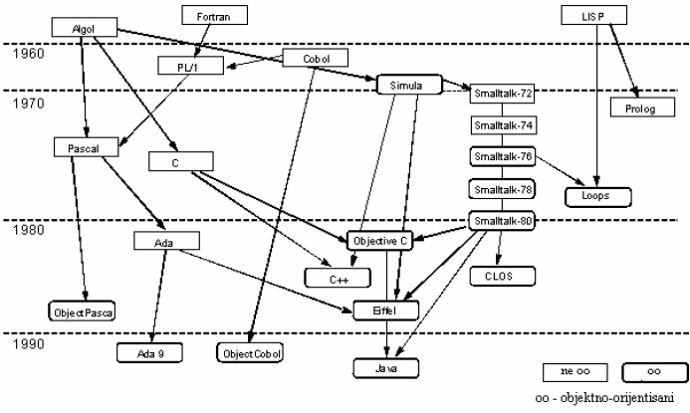
OOM
Ideja objektne orijentacije je pritom stara više od 30 godina: upravo šezdesetih godina prošlog veka stvoren je prvi objektno-orijentisani programski jezik, SIMULA. No tek sa programskim jezikom SMALLTALK, početkom osamdesetih, šire je postao poznat objektnoorijentisani model mišljenja.
Posle toga su nastali mnogi objektno-orijentisani programski jezici (Objective C, C++, Eiffel, Clos, Object Pascal, Object Cobol, Ada 9 i JAVA). Sledeći grafikon prikazuje razvojni tok objektno-orijentisanih jezika u kontekstu sa ostalim programskim jezicima.

Slide 5
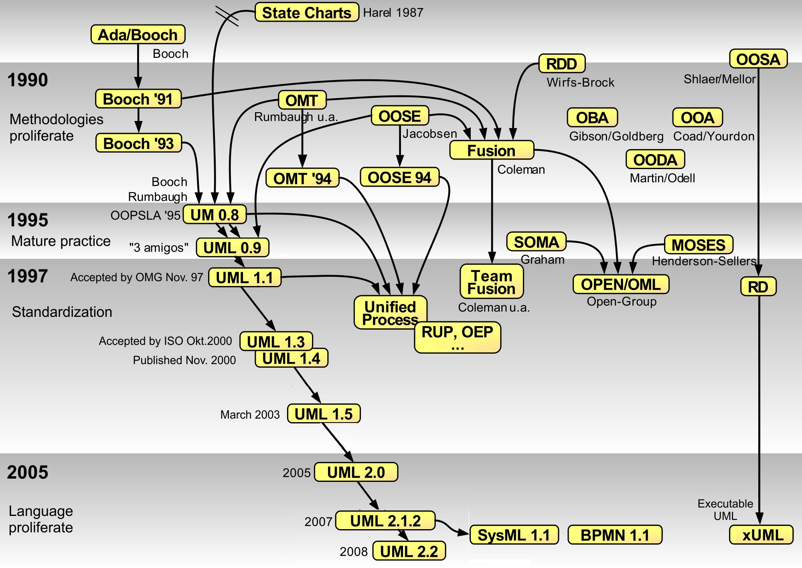
OOM
Zatim se pojavio čitav niz različitih, međusobno konkurentnih OOM-metoda. Sledeći grafikon daje razvoj pojedinih metoda sa naznakom autora pojedinih metoda i pripadajućom skraćenicom metode.

Slide 6
Šta čini OO tehnologiju?
Patterns
UML
Programming Languages
C++
Java
C#
Libraries
Frameworks
Smalltalk
Eiffel
Others…
Tools and Environments

Slide 7
OOM
Posebno su dominantne dve metode:
• Object-Modeling Technique (OMT – Tehnika za objektno modeliranje), autora Rumbaugha, I
• Object Oriented Design (OOD – metoda Booch-a).
OMT se jako oslanja na klasične struktuirane metode, dok je OOD više orijentisana ka
komercijalnim i vremensko-kritičnim primenama.

Slide 8
OOM
Godine 1995. su saradnjom Rumbaugha i Boocha OMT i OOD metoda prevedene u jedan zajednički oblik, takozvani Unified Method (UM), ujedinjeni metod. Kada je i Jacobsen, pristupio grupi takav trijumvirat se nazvao „tri Amigosa” i odmah počeo da se razvija kao priznati standard za modeliranje.
UML je zadovoljio sve uslove jednog konzistentnog opisnog matematičkog alata i podržavao obe oblasti virtuelnog „programiranja”, tehniku analize i dizajna – projektovanja.
Bazirajući se na definisanoj sistematici i formalnoj notaciji, može se pomoću UML-a od pojedinog problema razviti odgovarajući meta-model (tj. jedan slikoviti, ali od nepotrebnih detalja abstrahovan model problema), koji se relativno lako, pošto je konsekventno objektno-orijentisano postavljen, bez značajnijih gubitaka informacija, pomoću objektno-orijentisanog jezika prevesti u izvršni program.

Slide 9
OOM
Primer: troslojna arhitektura sistema:
korisnički interfejs: objekti dugme, meni, dijalog boks
baza podataka – objekti tabele entiteta: kupci, proizvodi, računi
srednji sloj – transakcije i poslovna pravila i viši nivo pogleda na entitete
OO – prilagodjen sistemima svih stepena, veličina i kompleksnosti
Savremeni jezici i operativni sistem

Slide 10
MODEL WEB APLIKACIJE I UML
Model je uprošćavanje realnosti koja omogućava kompletan opis sistema iz odredjene perspektive. Modeli se prave radi boljeg razumevanja kompleksnih sistema, takodje pomažu u vizuelizaciji sistema, dozvoljavaju definisanje strukture ili ponašanja sistema i dokumentuju donete odluke.
Najbolji modeli su povezani sa stvarnošću. Ne postoji model/pogled koji je dovoljan. Da bi opisali strukturu i ponašanje sistema, treba prikazati čitav skup modela i pogleda na sistem iz različitih perspektiva. Metodama modelovanja definisani su jezik, kao i procedure za korišćenje jezika za konstruisanje modela. Ciljevi modelovanja su:
Pomaže u vizuelizaciji sistema onakvog kakav jeste ili onakvog kakav želimo da on bude
Omogućava specifikaciju strukture i ponašanja sistema
Definiše šablon koji pomaže prilikom konstruisanja sistema
Dokumentuje donešene odluke
Omogućava jasnoću i razumevanje

Slide 11
MODEL WEB APLIKACIJE I UML
Unified Modeling Language(UML) je vizuelni jezik za modelovanje koji se koristi za definisanje, vizualizaciju, konstrukciju i dokumentovanje softverskih sistema. Koristi se za analizu, dizajn, pretragu, konfigurisanje, održavanje i kontrolu informacija o sistemu.
UML sadrži informacije o statičkoj strukturi i dinamičkom ponašanju sistema. Statičke strukture definišu vrste objekata važne za sistem i njihovu implementaciju i veze izmeĎu objekata. Dinamičko ponašanje definiše istoriju objekata u vremenu i komunikaciju izmeĎu objekata kako bi se postigli odreĎeni ciljevi.
UML u osnovi nije programski jezik. On je diskretan jezik za modelovanje. Namena UML-a je da bude univerzalni jezik modelovanja za diskretne sisteme - softverske sisteme, organizacijske sisteme, sisteme koji sadrže logiku. UML omogućava konstruisanje šema koje modeluju sistem opisujući:
Konceptualne stvari poput procesa poslovanja ili funkcije sistema
Konkretne stvari kao što su tipovi klasa, šeme baza podataka ili softverske komponente

Slide 12
Kako je nastao UML?

Slide 13
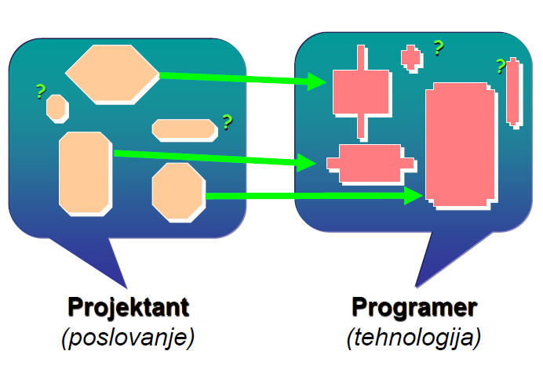
Poboljšanje komunikacije

Slide 14
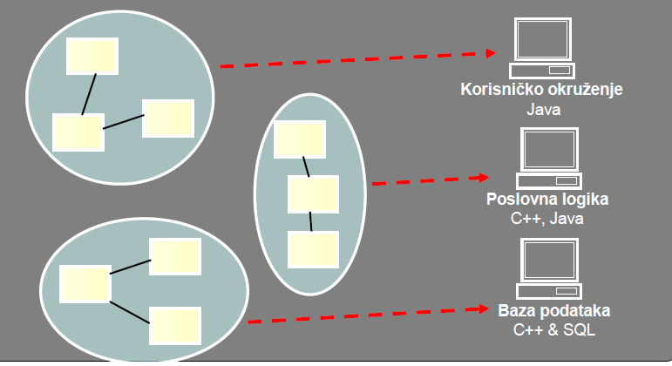
Definisanje logičke arhitekture sistema

Slide 15
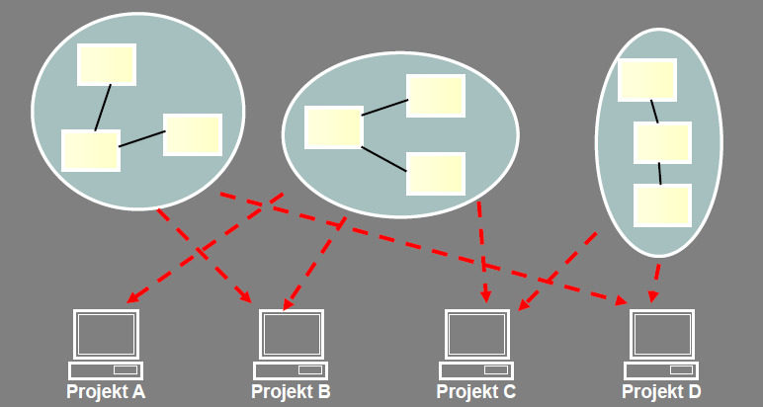
Ponovno korišćenje već gotovih komponenti

Slide 16
Kategorije korisnika
UML koriste sledeće kategorije korisnika:
–Sistem analitičari i krajnji korisnici –specifikacija zahtevane strukture i ponašanje sistema
–Arhitekte sistema –projektanti sistema koji će zadovoljiti zahteve
–Razvojni inženjeri (developers) –transformišu arhitekturu u izvršni kod
–Kontrolori kvaliteta–provera strukture i ponašanje sistema
–Rukovodioci projekta (menagers) –vode i usmeravaju kadrove i resurse

Slide 17
Akteri sistema
Akteri (Actors) nisu deo sistema već predstavljaju bilo koga ili bilo šta što mora da uspostavlja interakciju sa sistemom
Može samo da unosi i/ili prima informacije iz sistema
Neka pitanja koja mogu da pomognu pri identifikovanju aktera:Ko je zainteresovan za određeni zahtev?
Gde se u organizaciji koriste use case-ovi?
Ko će koristiti ili imati koristi od upotrebe aplikacije?
Ko će kreirati, ažurirati i brisati podatke?
Ko će pružati podršku i održavati sistem?
Da li ovaj sistem koristi spoljašnje resurse?
Da li jedna osoba ima nekoliko različitih uloga?
Da li nekoliko osoba ima istu ulogu/rolu?
Da li sistem uspostavlja interakciju sa nasleđenim sistemom?

Slide 18
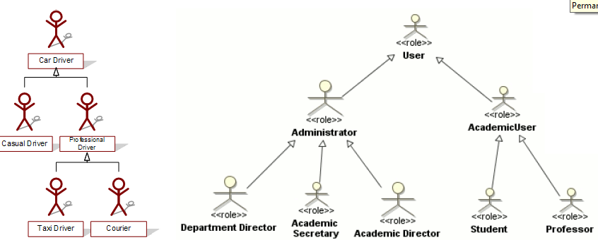
Apstraktni akter
Ukoliko se isti slučaj korišćenja može povezati sa različitim akterima, pogodno je definisati apstraktnog aktera i opisati samo jedan slučaj korišćenja
Kada dva aktera imaju slične uloge u odnosu na sistem oni mogu naslediti zajedničkog apstraktnog aktera

Slide 19
Osnovni elementi jezika UML
Osnovni gradivni elementi jezika UML su: stvari, relacije i dijagrami.
Stvari
Postoje sledeće grupe stvari:
1. Strukturne stvari su apstrakcije koje čine strukturni, uglavnom statički deo modela. To su:
Klasa-predstavlja opis skupa objekata koji imaju iste atribute/operacije,
Interfejs-skup operacija koje definišu usluge klase ili komponente,
kolaboracija-skup uloga i drugih elemenata koji saraĎuju da bi ispunili kooperativno ponašanje,
slučaj upotrebe-opis skupa sekvenci akcija koje sistem izvršava da bi proizveo spolja uočljivo ponašanje,
Aktivna klasa-klasa čiji objekti poseduju jedan/više procesa/niti toka kontrole
Komponenta-predstavlja fizički-zamenljiv deo sistema koji zadovoljava i realizuje skup interfejsa,
Čvor-je fizički element koji postoji u vreme izvršavanja. Poseduje memoriju.

Slide 20
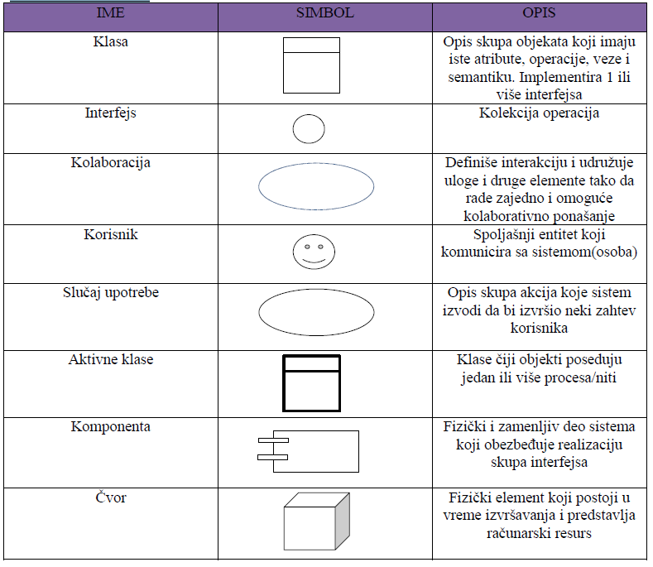
Statički delovi modela

Slide 21
Dinamičke stvari
Dinamičke stvari su stvari koje opisuju ponašanje sistema i čine dinamički deo modela. To su:
Interakcija – ponašanje koje uključuje skup poruka koje se razmenjuju izmedju objekata u odredjenom kontekstu da bi se ostavrila odredjena svrha
Prikaz stanja – ponošanje koje definiše sekvencu stanja kroz koje objekat/interakcija prolazi tokom svog života, kao posledica dogadjaja.

Slide 22
Dinamički i organizacioni delovi modela

Slide 23
Use-case model

Slide 24
Relacije
Postoji 4 vrste relacija u UML jeziku:
1. Zavisnost-predstavlja semantičku relaciju izmeĎu dve stvari koja označava da se promena jedne stvari oslikava na drugu stvar.
2. Asocijacija-strukturna relacija koja opisuje skup veza pri čemu veza povezuje instance.
3. Generalizacija-je relacija generalizacije/specijalizacije kod koje objekte generalizvanog elementa mogu zameniti objekti specijalizovanog elementa
4. Realizacija-semantička veza u kojoj je jedan element ugovor koji drugi element ispunjava

Slide 25
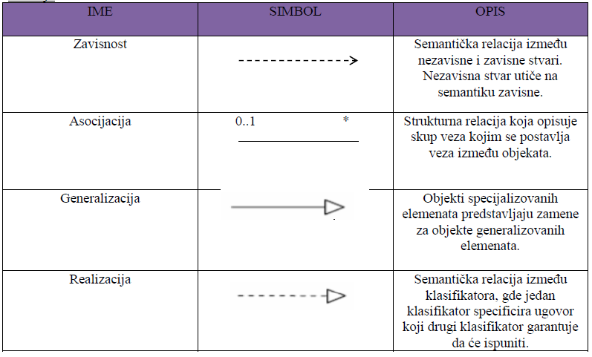
Relacije

Slide 26
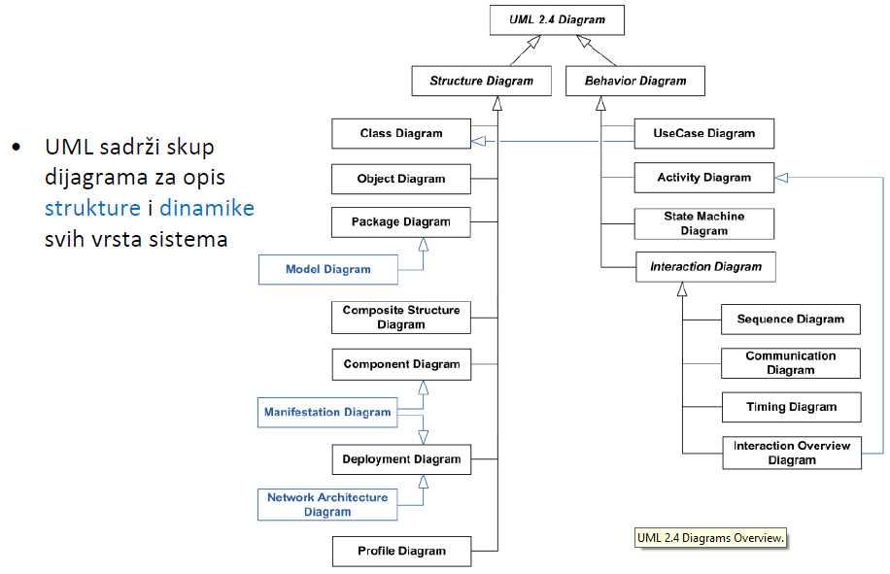
UML DIJAGRAMI

Slide 27
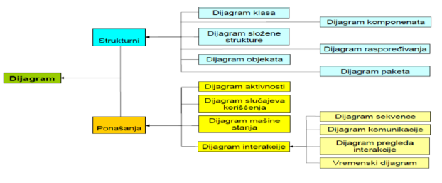
UML DIJAGRAMI
Koriste se za grafičko predstavljanje skupa elemenata, stvari i relacija. Dijagrami UML prikazuju sistem iz više uglova. Strukturni dijagrami ističu šta treba modelovati u sistemu, dijagrami ponašanja ističu šta se dešava u sistemu koji se modeluje.

Slide 28
Alati za izradu UML dijagrama
1. Rational Rose
2. Borland Together
3. Appolo
4. Enterprise Arhitect
5. ArgoUML
6. MonoUML
7. StarUML
8. Microsoft Visio
9. Rational Software Architect
10. Visual Paradigm for UML

Slide 29
Dijagram sekvence
Opisuje saradnju objekata prilikom neke aktivnosti. Dobri su u slučaju prikazivanja interakcije izmedju objekata ali nisu pogodni za precizno definisanje ponašanja objekata. Korisni su kada treba analizirati više slučajeva korišćenja. Interakcije se opisuju uz pomoć:
Linije života-veritkalna isprekidana linija koja predstavlja učesnika u interakciji
Poruke-linije završene strelicom koje se čitaju odozgo na dole
Trake aktivnosti-pokazuju kada je učesnik aktivan u interakciji

Slide 30
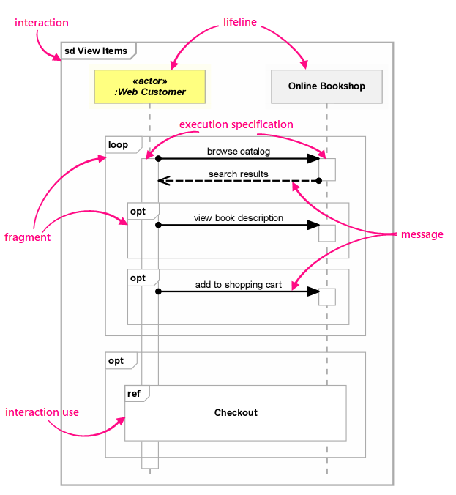
Dijagram sekvence

Slide 31
Dijagram aktivnosti
Ovi dijagrami su namenjeni modelovanju dinamičkih ponašanja sistema. Prikazuju sekvencijalne i konkurentne korake u procesu obrade. Mogu se koristiti za opis dinamike skupa objekata i toka operacije. Dve najznačajnije primene ovih dijagrama su: modelovanje tokova poslova i modelovanje operacija.
Dijagrami aktivnosti pokazuju šta se dešava, ali ne i ko šta radi. Da bi se prikazalo ko izvršava koje akcije, dijagram aktivnosti se deli u particije. Particije pokazuju koje akcije izvršava jedna organizaciona celina. Signali omogućavaju interakciju sa spoljnim procesima. Ukoliko aktivnost prima dogaĎaj iz spoljnog procesa, ona neprekidno osluškuje signale, a na dijagramu je opisano kako aktivnost reaguje nakon prijema signala.
Oznake za prijem mogu imati i ulazni tok čime se označava da osluškivanje započinje tek kada tok aktivira prijem. Aktivnost može i da pošalje poruku, pa da sačeka odgovor pre nego što nastavi sa radom. Tok ili ivica su sinonimi za opisivanje veze izmedju dve akcije. U situaciji kada nakon neke akcije treba više puta izvršiti drugu akciju, koristi se oblast primene koja predstavlja deo dijagrama aktivnosti u kome se akcije izvršavaju po jednom za svaki element ulazne kolekcije. Na sledeću akciju se prelazi nakon kompletiranja izlazne kolekcije. Završetak toka ukazuje na kraj jednog toka, bez prekidanja cele aktivnosti.

Slide 32
Dijagram klasa
Dijagram klasa opisuje tipove objekata u sistemu i različite vrste statičkih veza koje postoje medju njima, kao i ograničenja u načinu njihovog povezivanja. Oni predstavljaju najčešće korišćene dijagrame UML-a. Svojstva klase predstavljaju strukturne karakteristike klase. Atribut opisuje neko svojstvo u jednom redu teksta unutar odgovarajućeg dela klase. Potpuni oblik zapisa atributa:
Vidljivost ime: tip kardinalnost = podrazumevana vrednost{opis svojstva}
Objašnjenje:
Vidljivost-označava da li je atribut javni/privatni
Ime-odredjuje ime atributa u klasi
Tip-ukazuje na tip atributa u klasi
Kadrinalnost-ukazuje na broj objekata na koje se odnosi atribut
Podrazumevana vrednost-vrednost atributa u novom objektu
Opis svojstva-definiše dodatne osobine atributa

Slide 33
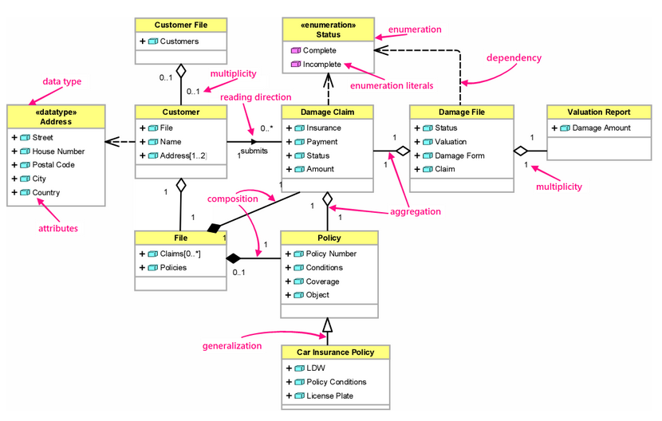
Dijagram klasa
Dijagram klasa je strukturalni dijagram. Opisuje statičku strukturu sistema reflektujući na klase sistema, njen atribute, operacije ili metode pa i relacije izmedju klasa.

Slide 34
Dijagram paketa
Dijagram paketa dijagram statičke strukture. On prikazuje paket klasa koje čine model, i zavisnost izmedju samih paketa. Dijagram paketa je ustvari klasni dijagram koji prikazuje samo medjuzavisnost paketa. Dijagram paketa je koristan kada klasni dijagram koji opisuje sistem postaje vrlo veliki.

Slide 35
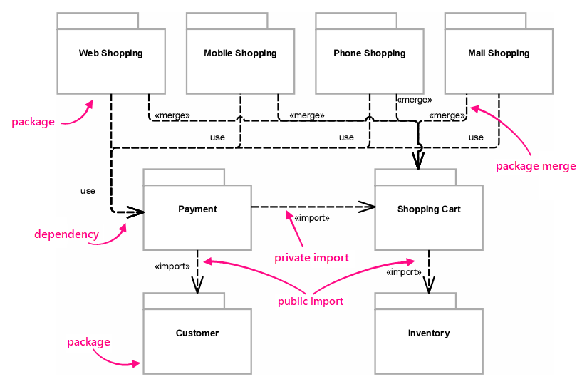
Dijagram paketa

Slide 36
Dijagram slučajeva upotrebe
Ovi dijagrami spadaju u dijagrame ponašanja. Modelovanje slučajeva korišćenja u zvanični standard UML-a uveo je Ivar Jacobson ranih 90ih godina na osnovu iskustva ranije ideje scenarija. Od tada su slučajevi korišćenja veoma bitan deo UML-a. Predstavljaju tehniku za modelovanje funkcionalnosti i specifikacije zahteva sistem, tj. za opis funkcionalnosti iz ugla korisnika sistema i za opis interakcije korisnik-sistem. Razvoj dijagrama slučajeva upotrebe definiše se sledećim aktivnostima:
1. Definisanjem učesnika-Učesnik je osoba ili softver koji učestvuje u slučaju upotrebe.
2. Definisanjem slučajeva upotrebe-definiše funkcionalnosti sistema sa stanovišta učesnika. Za svaki slučaj upotrebe treba opisati:osnovni tok dogaĎaka. alternativni tok dogaĎaja ako postoje neka proširenja, neuspešni rok dogaĎaja, navoĎenje preduslova kako bi se došlo do izvršavanja, rezultati izvršavanja.
3. Definisanjem tipova veza izmedju učesnika i slučajeva upotrebe-veze mogu biti: asocijacija, generalizacija i bidirekciona veza.

Slide 37
Use case dijagram
Use case dijagram je dijagram dinamičkog ponašanja koji opisuje set akcija (use cases) koje neki sistem ili sistemi mogu izvršiti u kolaboraciji sa jednim ili više eksternih korisnika sistema (actors). Use cases se često oplemenjuju jednim ili više dijagrama sekvenci.

Slide 38
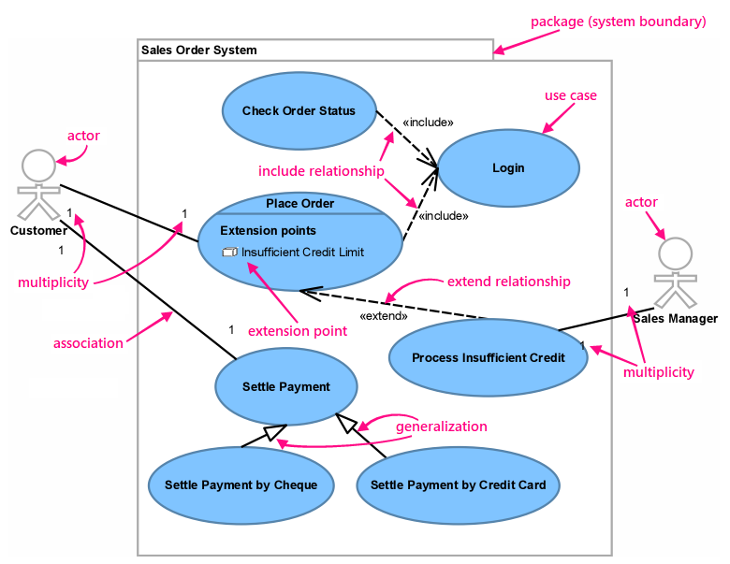
Use case dijagram

Slide 39
Dijagrami komponenata
Dijagrami komponenata opisuju fizičku organizaciju softverskih komponenata u sistemu i zavisnosti izmedju njih.
Neke od komponenata su: biblioteke, paketi.... Komponenta je apstrakcija fizičkog dela sistema. Komponenta može da sadrži deo u kome su navedene klase koje realizujje. Komponentne predstavljaju fizičko pakovanje različitih logičkih apstrakcija. Komponente sadrže samo operacije.
Interfejs je skup operacija koji specificira servise komponente. Jedna komponenta može se upotrebiti za realizaciju jednog/više interfejsa. Zamena jedne komponente drugom je moguća ako imaju isti interfejs.Zavisnot se koristi da se opišu veze izmedju komponenata.

Slide 40
Dijagrami rasporedjivanja
Opisuju fizičku organizaciju sistema, prikazuju njegovu hardversku/softversku arhitekturu. U ovim dijagramima se tačno navodi koje hardverske i softverske komponente postoje u sistemu. Kao i koja softverska komponenta se izvršava u kojoj hardverskoj komponenti.

Slide 41
PRAVILA UML-a
UML ima brojna pravila kojima se definiše kako treba da izgleda dobro formiran model. Dobro formiran model je semantički konzistentan i u skladu sa svim drugim modelima sa kojima je povezan. UML ima semantička pravila za:
1. Imena-kako se mogu nazivati stvari/relacije/dijagrami
2. Doseg-kontekst koji daje specifično značenje imenu
3. Vidljivost-kako ta imena mogu da vide i koriste ostali korisnici
4. Integritet-kako stvari na pravi način povezati sa drugima
5. IzvoĎenje-pokrenuti/simulirati dinamički model
Modeli koji se grade tokom razvoja sistema koji se oslanja na softver imaju tendeciju povećanja, a različiti korisnici ih mogu videti u različito vreme i na različite načine. Što znači da razvojni timovi ne grade samo dobro oblikovane modele već i modele koji su:
1. Neotkriveni-neki elementi su sakriveni kako bi pogled bio jednostavniji
2. Nekompletni-neki elementi mogu da nedostaju
3. Nekonzistentni-Integritet modela nije zagarantovan

Slide 42
Modeliranje hijerarhijski struktuiranih veza
Osnovni zadatak pri razvoju softvera za određenu postavku problema da utvrde osnovnu mrežu međusobnih odnosa klasa, da analiziraju njihove unutrašnje međuzavisnosti i (na osnovu UML) da modeliraju, da bi na osnovu toga mogli dobijene modele da prevedu u izvršni program.
U notaciji UML za ove zadatke stoje na raspolaganju klasni i objektni dijagrami, koji služe tome da se iznađene strukturalne međuzavisnosti formalno i razumljivo mogu (matematički) definisati. Ali, to ne znači da formalni opis veza mora da bude uvek jednoznačan.
Dijagrami klasa imaju često osobinu da se za jedan isti problem može dati više reprezentacionih alternativa (ali svaka pojedina se može svesti i na neku treću alternativu).
Princip nasleđivanja se pritom ne treba primeniti naivno; treba paziti da će se pri nasleđivanju informacija iz jedne tzv. gornje klase u odgovarajuće donje klase preneti takođe i sve odgovornosti i zadaci gornje klase, koji su dati pravom pristupa i metodama. Dalje treba paziti da se „nasleđene osobine” moraju izmenama prilagoditi zadacima donje klase: nasleđene metode treba uz pridržavanje određenih pravila (jednakost imena i saglasnost u listi parametara) prepisati!

Slide 43
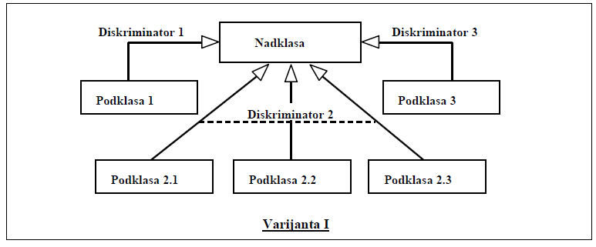
UML- notacija
UML predstavljanje hijerarhije u obliku klasnog dijagrama široko se oslanja na logiku naslednog stabla. Nasledni odnos između gornjih klasa sa karakteristikama predodređenog značaja i direktnih podklasa se jasno označava strelicom sa neispunjenom vrhom strelice. Vrh strelice je pritom okrenut u pravcu gornje klase; pojedine strelice se mogu po izboru jednom zajedničkom linijom spojiti u jednu strelicu.

Slide 44
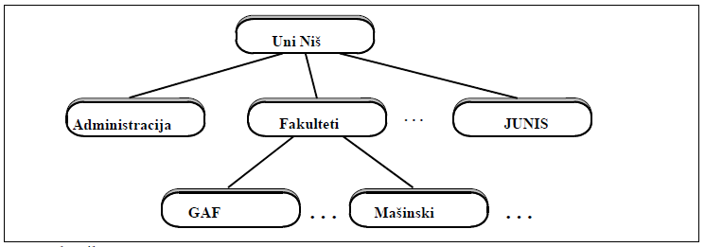
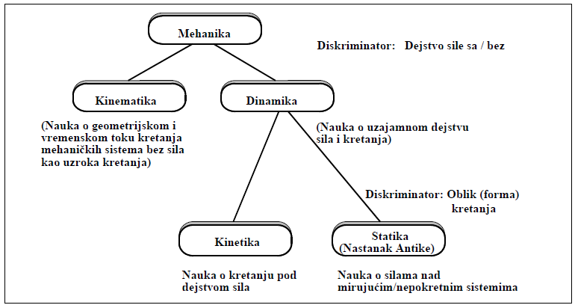
Hijerarhija: Univerzitet Niš

Slide 45
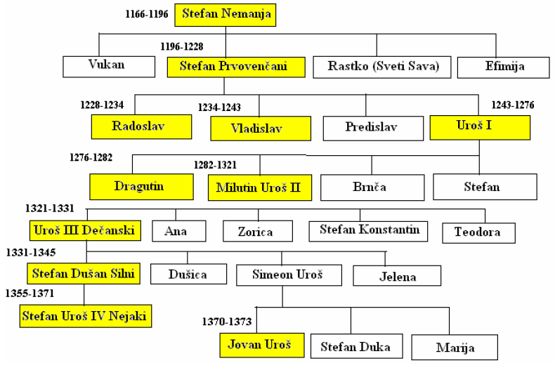
Hijerarhijski rodoslov loze Nemanjića

Slide 46
Modeliranje pomoću UML i prevođenje u programu JAVA
Na osnovu činjenice da se UML u međuvremenu razvio u svetski priznati standard, u Inženjerskoj informatici je izabran za standardni jezik za opis problema, a u oblasti programiranja mu je data prednost.
Drugim rečima, daje se prednost objektivno-orijentisanom modeliranju problema, kojim se omogućava misaoni prodor u rešenje problema. Tek pošto je taj prodor uspešan, okrećemo se programiranju problemskog rešenja, na osnovu metamodela notiranog u UML jeziku.
Da bi se ovaj školski model mogao slediti, moraju se izložiti najvažniji elementi i najvažniji formalizmi UML jezika.

Slide 47
OBJEKTNO ORIJENTISANI SISTEMI
Objektno-orijentisano programiranje
Predstavlja implementacionu metodu kod koje su programi organizovani kao kooperativni skup objekata pri čemu svaki objekat predstavlja instancu neke klase iz hijerarhije klasa nastale na bazi relacija nasleđivanja (inheritance).
Objektno-orijentisani dizajn
Predstavlja projektantsku metodu koja obuhvata proces objektno orijentisane dekompozicije i notaciju za iskazivanje logičkih i fizičkih kao i statičkih i dinamičkih modela posmatranog sistema.
Objektno-orijentisano modeliranja
Razlikujemo četiri osnovna:
APSTRAKCIJA ( Abstraction )
ENKAPSULACIJA ( Encapsulation )
NASLEĐIVANJE ( Inheritance )
POLIMORFIZAM ( Polymorphism )
i tri sporedna:
TIPIZACIJA ( Typing )
KONKURENCIJA ( Concurency )
PERZISTENCIJA ( Persistency )
elementa objektnog modeliranja.
Objektno-orijentisana analiza
Predstavlja analitičarsku metodu koja zahteve (requirements) posmatra iz perspektive KLASA i OBJEKATA koji pripada domenu problema.

Slide 48
Objektno-orijentisano modeliranje
Prema Alan Kay-u, čisto pristup objekt orijentisanom programiranju poseduje pet esencijalnih karakteristika:
Sve je objekat. Posmatrajmo objekat kao sofisticiranu promenljivu koja omogučava: uskladištenje vrednosti i podršku operacijama nad tom vrednošću.
Program se transformiše u skup objekata koji sarađuju razmenom poruka. Poruku možemo posmatrati kao mehanizam poziva operacije nad objektima.
Svaki složeni objekat je izveden kao kolekcija objekata.
Svaki objekat pripada određenom tipu tj. predstavlja instancu KLASE (tip = klasa).
Svi objekti iste klase mogu primati iste poruke – polimorfizam.

Slide 49
Objektno-orijentisano modeliranje
OOM karakteristike
Sve je objekat.
Objekat je definisan podacima i skupom metoda koji opisuju njegovo ponašanje.
Objekti komuniciraju međusobno slanjem poruka.
Svaki objekat pripada svojoj klasi (ima svoj tip).
Klasa opisuje strukturu objekta i njegovo “ponašanje”.
Svi objekti iste klase mogu da odgovore na iste poruke.

Slide 50
Objektno-orijentisano modeliranje
OOM je način ugradnje programske podrške kod kojeg su programi organizovani kao kooperativni skupovi objekata, od kojih svaki predstavlja pojavu neke klase, a sve klase su članovi neke hijerarhije klasa sjedinjene preko nasleđivanja
Programiranje bez nasleđivanja nije objektno orijentisano, već je reč o programiranju sa apstraktnim tipovima podataka
Osnovni gradivni element jezika je objekt a ne algoritam
Jezik je objektno orijentisan ako i samo ako:
podržava objekte koji predstavljaju apstrakciju stvarnog sveta sa skrivenim lokalnim stanjem i sa interfejsom koji defini[e operacije nad tim objektima
objekti pripadaju nekoj klasi (class)
klase mogu nasleđivati svojstva od nadklasa
Za jezik bez nasleđivanja kaže se da je zasnovan na objektima (object-based)

Slide 51
OOM uvodi drugačiji način razmišljanja u programiranje!
U OOM-u, mnogo više vremena troši se na projektovanje, a mnogo manje na samu implementaciju (kodovanje).
U OOP-u, razmišlja se najpre o problemu, a tek naknadno o programskom rešenju.
U OOP-u, razmišlja se o delovima sistema (objektima) koji nešto rade, a ne o tome kako se nešto radi (algoritmima). Drugim rečima, OOP prvenstveno koristi objektnu dekompoziciju umesto isključivo algoritamske dekompozicije.
U OOP-u, pažnja se prebacuje sa realizacije na medusobne veze između delova. Teži se što većoj redukciji i strogoj kontroli tih veza. Cilj OOP-a je da smanji interakciju između softverskih delova.

Slide 52
OOM uvodi drugačiji način razmišljanja
Posmatrajmo na primer izraz “log 1000”. Da li je ovde u središtu pažnje funkcija “log” ili njen argument “1000”?
Ukoliko razmišljamo da se ovde radi o funkciji “log” kojoj se šalje argument “1000” i koja daje kao rezultat broj “3”, razmišljamo na proceduralni način.
Sa druge strane, ukoliko smatramo da se u ovom slučaju na broj “1000” primenjuje operacija (funkcija) “log” koja ga transformiše u broj “3”, tada razmišljamo na objektno orijentisani način.
Dakle, proceduralno razmišljanje forsira funkciju, kojoj se šalje podatak koji se obrađuje, dok objektno orijentisano razmišljanje forsira podatak nad kojim se funkcija primenjuje.

Slide 53
OOM uvodi drugačiji način razmišljanja
Posmatrajmo na primer izraz “log 1000”. Da li je ovde u središtu pažnje funkcija “log” ili njen argument “1000”?
Ukoliko razmišljamo da se ovde radi o funkciji “log” kojoj se šalje argument “1000” i koja daje kao rezultat broj “3”, razmišljamo na proceduralni način.
Sa druge strane, ukoliko smatramo da se u ovom slučaju na broj “1000” primenjuje operacija (funkcija) “log” koja ga transformiše u broj “3”, tada razmišljamo na objektno orijentisani način.
Dakle, proceduralno razmišljanje forsira funkciju, kojoj se šalje podatak koji se obrađuje, dok objektno orijentisano razmišljanje forsira podatak nad kojim se funkcija primenjuje.

Slide 54
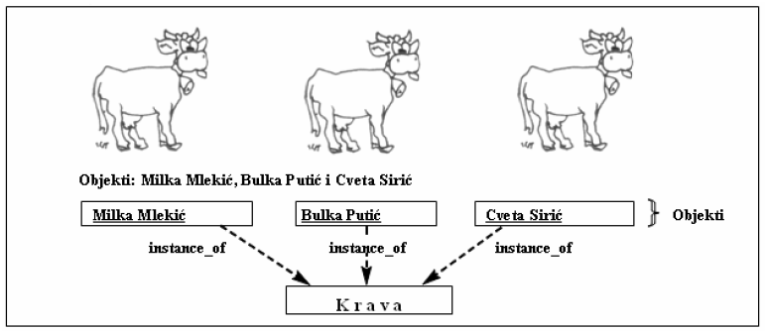
Klase i objekti
Izlazni rezultat UML jezika su objekti, koji – kao što znamo – predstavljaju razumljive abstrakcije stvari iz odgovarajućeg okruženja (iz domena problema) i dobijaju se eliminisanjem nepotrebnih pojedinosti (detalja). Pored toga znamo da objekti imaju osobine koje sadrže s jedne strane atribute, s druge strane operacije, tj. metode (kao i funkcionalnost) i da su veze (asocijacije) između objekata vrlo važne.
Za rad sa modelima objekata su i klase, koje čine objekti iste semantike i stoje u vezi sa drugim klasama. Uvođenjem klasa, koje predstavljaju plan gradnje, pomoću koga se mogu automatski izvesti tj. proizvesti konkretni, nezamenljivi primeri klasa, postaje nepotrebno pojedinačno koncipiranje svakog objekta (kao kod klasičnog modela razmišljanja). Objekti pritom fizički zauzimaju mesto u memoriji odgovarajuće planu gradnje (strukturi) klase, radi docnije realizacije na računaru.

Slide 55
Klase i objekti
Osnovni koncepti
- Klasa
Definiše strukturu objekata (podatke) i njihovu funkcionalnost (ponašanje). Klasa može da se posmatra kao šablon objekata, (template) kojim se opisuje model po kome ae se kreirati novi objekat. Klase se ponekad nazivaju fabrikama objekata (Cox 1986)
- Objekat
Primerci (istance) klasa, pojedninačne pojave svake klase.
Svi objekti jedne klase imaju strukturu definisanu klasom i nad njima se mogu izvršavati samo operacije definisane klasom kojoj pripadaju.
- Poruka
Objekat odgovara na poruku time što se izvršava odgovarajući metod.
Kažemo da na objekte delujemo porukama, pri čemu svaka poruka pretstavlja poziv metoda (funkcije ili procedure) definisanog u klasi kojoj objekat pripada.

Slide 56
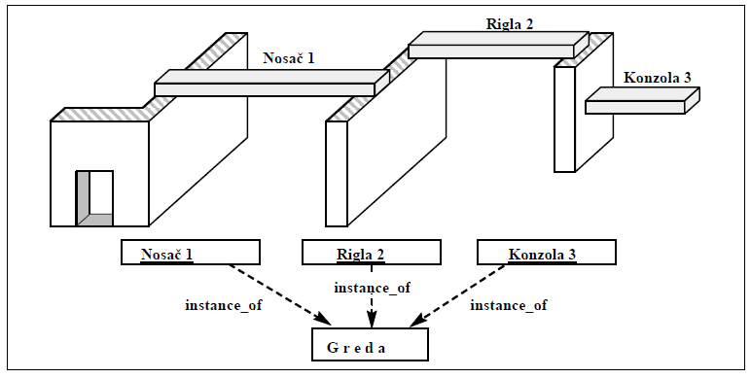
Klase i objekti
U UML notaciji je prihvaćeno da se klase i objekti predstavljaju pravougaonicima. Pritom se pojedini pravougaonici obeležavaju imenima klase odnosno objekta i to masnim slovima (bold) sa početnim velikim slovom. Za razliku od imena klasa, imena objekata su podvučena.
Tako su sve gore navedene krave, iako svaka za sebe „nezamenljiva”, nastale po projektu „krava”, tako da su one takozvane „instance” (objektne instance) klase (Objektne klase) „Krava”.
Izraz „Instanca” - ispravnije bi bilo reč „instance” prevesti sa „egzemplar” ili „primer” (primer objekta). Odnos između instanca jedne klase i njoj dodeljene klase može se predstaviti isprekidanom strelicom − −− > pri čemu svaka strelica ima značenje „instance-of” ili „primer-od”.

Slide 57
Apstraktne klase
Apstraktne klase se, kao i sve druge klase, označavaju pravougaonikom. Da bi se naznačilo da se radi o apstraktnoj klasi, ispod imena klase - uokvireno vitičastim zagradama - stavlja oznaka „Apstrakt”. Za apstraktnu klasu „Noseći elemenat” biće tada sledeća notacija:

Slide 75
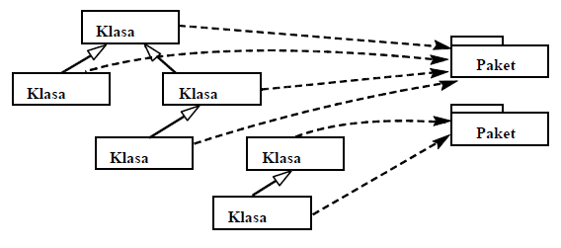
Paketi
Uvođenjem većeg broja klasa nastaje – kao što se može pretpostaviti - mreža klasa. Tako se može razmatrati jedna opšta mreža klasa (stablo klasa), bez ulaženja u detalje. Ukoliko se iz logičkih, strukturalnih, organizacijskih ili drugih razloga klase spajaju u veće strukture, nastaju tzv. paketi ili packages (zvani takođe i podsistemi, subsystems).
Paketi mogu pritom opet sadržati druge pakete. Paketi omogućavaju time struktuiranje problema i predstavljaju sredstvo za struktuiranje klasa.

Slide 79
Paketi
Paket se označava kao kartica kartoteke sa vođicom; ime paketa se unosi u sredinu vođice. Zavisnosti između paketa se označavaju isprekidanim strelicama.
Paketi igraju u programiranju pomoću JAVA jezika važnu ulogu. Zato je za formiranje paketa predviđena posebna ključna reč „package”. Da bi se uzela u obzir pravilna korelacija između klasa u paketu i posebno definisanih klasa, mora se paziti na pravila pri davanju imena i značenje strelica u strukturi paketa.

Slide 80
Paketi
Paketi koji se isporučuju sa programom JAVA i koji povećavaju relativno mali vokabular JAVA programa i imaju karakter biblioteka. Osam paketa (Application Program Interfaces - API) stoje na raspolaganju u JAVA (Version 1.0.2).
java.applet za primenu apleta
java.awt apstraktne windows alatke za postavljanje grafičkih korisničkih površina
java.awt.image obrada slika
java.awt.peer za preslikavanje awt na drugi sistem
java.io ulaz/izlaz
java.lang osnovni sastavni delovi jezika
java.net za mrežne klase
java.util za različite strukture podataka i pomoćne klase

Slide 83
Atributi (podaci), Metode (operacije), Osiguranja (uslovi)
Atribute obezbeđuju podaci. Atributi mogu imati različite vrednosti i tako definisati „unutrašnje stanje” instanci za jedno određeno vreme. U gore obrađenom primeru „Greda”, geometrijske veličine „Dužina”, „Visina”, „Širina” su važni atributi za statičko ponašanje (statično stanje) tj. gradnju (stanje gradnje). Pored ovih, mogu postojati i drugi atributi. Uzima se dovoljan skup.
Metode su slične funkcijama i procedurama, poznatim u klasičnom programiranju, ali se od njih prilično razlikuju, jer su u relaciji Klase-Objekti-Strukture značajno nezavisnije od klasičnih funkcija i procedura (ove stoje stalno pod kontrolom jedne jedinice koja se može uvek pozvati i kojoj se kontrola po izvršavanju vraća nazad!). Govore nam o tome kako se objekti ponašaju i koje osobine poseduju (funkcionalitet). Vezano za primer „Greda” su proračuni površine preseka, zapremine ili krive savijanja (elasticitet) tipične metode.
Osiguranja (prava pristupa) su uslovi, formulama slične premise ili druga pravila, koja objekti moraju na razumljiv način ispuniti, da bi se izbegla moguća greška.

Slide 84
Elementi objektnog modeliranja
APSTRAKTNI TIPOVI PODATAKA
ABSTRACT DATA TYPES
NASLEDJIVANJE
INHERITANCE
Od klase npr. Printer sa svojim operacijama
printline, lineFeed, formFeed, dovoljno je
formirati tip PrinterWithFont koji
nesleđuje sve osobine starog
Pored ( int, float, char ) proizvoljno se definišu
tipovi ( complex, point, disk, jabuka )
nad kojima korisnik vrši operacije
-multiple instances-
ENKAPSULACIJA
ENCAPTULATION
POLIMORFIZAM
POLYMORPHISM
Definiše šta se sa tipom može raditi a način
kako se to radi "sakriva" se od
korisnika
Raniji delovi programa koji koriste Printer ne
moraju se prepravljati jer će jednako dobro
raditi i sa tipom PrinterWithFont,
čak se ne moraju prevoditi

Slide 85
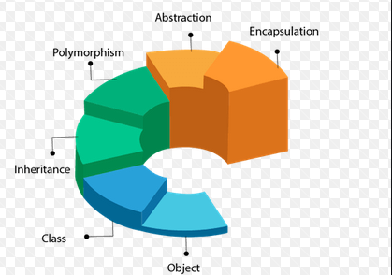
Elementi objektnog modeliranja

Slide 86
Apstraktni tipovi podataka - klase, objekti i poruke
Pristup po
imenu
Premeštanje
sloga
Klasa može da se posmatra kao šablon objekata (template) kojim se opisuje model po kome će se kreirati novi objekat. Klase se ponekad nazivaju fabrikama objekata, čime se naglašava algoritamska priroda kreiranja objekata.
Ključni pojam u terminologiji objektnih jezika su poruke. Kažemo da na objekte delujemo porukama, pri čemu svaka poruka predstavlja poziv metoda (funkcije ili procedure) definisanog u klasi kojoj objekat pripada. Objekat odgovara na poruku time što se izvršava odgovarajući metod
D
o
d
a
v
a
nj
e
B
r
o
j
IMENA
BROJEVI
Promena
sloga
Štampanje
Imena korisnika i telefonski brojevi su podaci klase nad kojima se mogu izvršavati metodi klase kao što su: dodavanje novog broja, traženje po broju ili imenu i slično.

Slide 87
Apstrakcija
Hijerarhijsko apstrahovanje složenih sistema može se primeniti i na računarske programe.
Podaci iz tradicionalnih procesno orijentisanih programa apstrahovanjem se mogu pretvoriti u sastavne objekte.
Niz procesnih koraka može da postane zbirka poruka između dva objekta. Na taj način, svaki od ovih objekata opisuje sopstveno jedinstveno ponašanje.
Ove objekte možemo smatrati posebnim celinama koje reaguju na poruke kojima im se saopštava da nešto urade. To je suština objektno orijentisanog programiranja.

Slide 88
Apstraktne klase i interfejsi
Osnovne klase koje služe kao osnova za generisanje novih klasa.
Shape
print
resize
Line
print
resize
Circle
print
resize
BoldLine
print
resize

Slide 89
Apstrakcija
Mentalni proces izdvajanja nekih karakteristika isvojstava i isključivanja preostalih koja nisu relevantna
Q
- ima krila, leti
Apstrakcija je uvek sa nekim ciljem, namenom
Istre stvari moguće je apstrakovati na više različitih načina
Svaka apstrakcija je nepotpuna slika realnosti
Ne želimo potpunost, već samo adekvatno modeliranje!

Slide 90
Tipovi apstrakcije
Klasifikacija — grupa sličnih instanci objekta
Microsoft
software
DBMS
software
Relacija
IS_MEMBER_OF
Relacija
IS_MEMBER_OF
Word
PowerPoint
. . .
Access
Oracle
. . .
Sybase
Ističu se zajednička svojstva i ignorišu posebna

Slide 91
Tipovi apstrakcije
agregacija — grupa različitih skupova objekata
avion
Relacija
IS_PART_OF
Krila
Točkovi
. . .
Motori
ignorišu se razlike između delova - Koncentrišemo se na činjenicu da oni čine celinu

Slide 92
Tipovi apstrakcije
generalizacija — grupa sličnih skupova objekata
superclass/supertype
student
IS_A
relationship
redovni
vanredni
. . .
poslediplomci
subclass/subtype
Uočimo razliku između klasifikacije i generalizacije
klasifikac– primenjuje se na individualne instance objekata
generalizacija – na skup objekata (klase)

Slide 93
Tipovi apstrakcije
student
generalizacija
Redovni student
klasifikacija
Saša
Tijana
. . .
Jovan
agregacija
Ime
Broj indekasa
. . .

Slide 95
Kapsuliranje - Encapsulation
Kapsuliranje (engl. encapsulation) predstavlja mehanizam koji povezuje naredbe i podatke sa kojima one rade, i oboje štiti od spoljnih uplitanja i zloupotreba. Kapsulirani kôd dobija "zaštitnu čauru" koja štiti naredbe i podatke od proizvoljnog pristupa izvan čaure. Pristupanje naredbama i podacima unutar čaure strogo se kontroliše pomoću dobro definisanih standarda.
Da bismo ovu situaciju približili stvarnosti, razmotrimo ponašanje automatskog menjača u automobilu. Ovaj sistem kapsulira na stotine podataka o motoru, na primer, ubrzanje, zatim podatke o nagibu puta, kao i o položaju ručice menjača.
Kao korisnik, vi možete da utičete na ovu složenu strukturu samo na jedan način: pomeranjem ručice menjača. Na ponašanje menjača ne možete da utičete pritiskajući žmigavce, na primer, ili pokrećući brisače. Shodno tome, ručica menjača jeste ono što predstavlja dobro definisan (u stvari, i jedini) način pristupa menjaču. Štaviše, ono što se događa unutar menjača ne utiče na objekte izvan njega.

Slide 96
Kapsuliranje
Osnova kapsuliranja je klasa. Mada ćemo o klasama detaljnije govoriti u nastavku, potrebno je da na ovom mestu ukažemo na sledeće:
Klasa (engl. class) definiše strukturu i ponašanje (podatke i naredbe) zajedničke za skup objekata.
Svaki objekat određene klase ima strukturu i ponašanje definisane klasom, baš kao da predstavlja repliku klase.
Zbog ovoga se objekti ponekad nazivaju primercima ili instancama klase. Na taj način klasa predstavlja logičku konstrukciju; objekat predstavlja fizičku realnost.

Slide 97
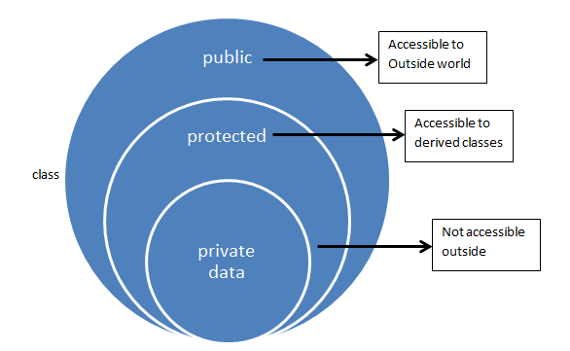
Kapsuliranje

Slide 98
Kapsuliranje
Evo nekoliko prednosti korišćenja enkapsulacije tokom pisanja koda na Javi ili bilo kojem objektno orijentisanom programskom jeziku:
1. Enkapsulisani kod je fleksibilniji i jednostavniji za promenu sa novim zahtevima.
2. Enkapsulacija u Javi olakšava jedinstveno testiranje programa.
3. Enkapsulacija u Javi omogućuje nam kontrolu ko i čemu može pristupiti.
4. Enkapsulacija takođe pomaže u pisanju nepromjenjive klase na Javi koja je dobar izbor u okruženju multi-threading.
5. Enkapsulacija smanjuje sprezanje modula i povećava koheziju unutar modula, jer su svi delovi jedne stvari enkapsulirani na jednom mjestu.
6. Enkapsulacija nam omogućuje da promenimo jedan deo koda bez uticaja na drugi deo koda.
Enkapsulacija je primarni i temeljni princip u objektno orijentisanom modelovanju. Koristi se za povećanje sigurnosti u cilju ograničavanja vidljivosti članova na druge komponente.

Slide 99
Kapsuliranje
Pošto je svrha klase da kapsulira složenost, postoje mehanizmi za skrivanje složenosti načina rada unutar klase. Svaka metoda ili promenljiva unutar klase može da bude privatna ili javna.
Javni (engl. public) deo klase predstavlja sve šta spoljni korisnici klase treba ili mogu da znaju.
Privatnim (engl. private) metodama i podacima može da pristupi samo kôd klase. Kôd izvan te klase ne može da pristupi privatnoj metodi ili promenljivoj.
Zaštićeni ( engl. protected )
Pošto privatne članove klase drugi članovi našeg programa mogu da dosegnu samo preko javnih metoda klase, na taj način se obezbeđujete od neodgovarajućih akcija.

Slide 100
Kapsuliranje
Kod primera „Greda”, geometrijska osiguranja vrste „Dužina >> „Širina”, tj. „Dužina >> Visina” bi bila razumljiva. Jedan fundamentalni princip rešavanja problema kod objektno-orijentisanog modeliranja je da se atributi objekata tako organizuju da mogu biti odgovorni samo nad specijalnim objektnim metodama.
Drugim rečima: direktni pristup atributima sa mesta izvan određenih objekata se prekida. Ovaj konstrukcioni princip se naziva Information hiding (skrivanje informacija), Data Encapsulating (kapsuliranje podataka).
Na primeru „Greda” se može princip enkapsulacije kratko objasniti. Unutrašnja struktura objekta „Rigla 2” sa svojim atributima i metodama može se, na primer, predstaviti na sledeći način:

Slide 101
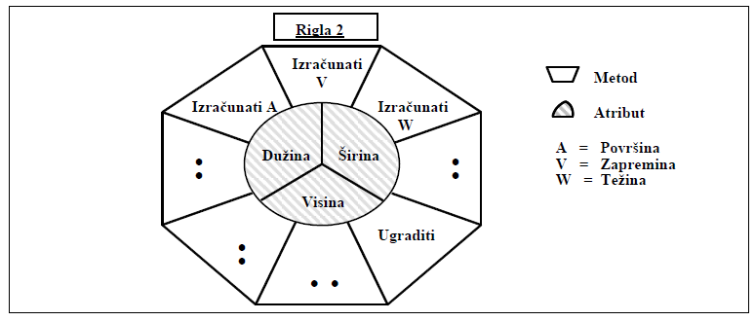
Kapsuliranje
Kao što se raspoznaje, atributi „Dužina”, „Širina”, „Visina” su u suštini metode koje deluju kao kvazi-ljuska zaštićeni od direktnog pristupa spolja. Konsekventnim pridržavanjem principa enkapsulacije povećava se sigurnost pri razvoju softvera, a takođe i ponovna upotrebljivost, proširljivost i pogodnost održavanja. To su osobine koje značajno utiču na cenu softvera.

Slide 102
Primer kapsuliranja u Javi
public class Person{ //javna klasa Osoba
private String name; //privatno ime
private int age; //privatno starost
private double height; //privatno visina
private double weight; //privatno težina
//ostalo javne funkcije
public void setName(String name){ this.name=name; }
public String getName(){ return name; }
public void setAge(int age){ this.age=age; }
public int getAge(){ return age; }
public void setHeight(double height){ this.height=height; }
public double getHeight(){ return name; }
public void setWeight(double weight){ this.weight=weight; }
public double getWeight(){ return weight; }

Slide 103
Nasledjivanje - Inheritance
Većina ljudi smatra da je svet prirodno sačinjen od objekata međusobno povezanih na hijerarhijski način, npr. životinja, sisara i pasa. Ako bi želeli da životinje opišemo apstraktno, rekli bi da one imaju izvesne osobine, npr. veličinu, inteligenciju i vrstu skeletnog sistema. Životinje imaju i određene aspekte ponašanja: one jedu, dišu i spavaju.
Ovakav opis osobina i ponašanja predstavlja definiciju klase životinja.
Ako želimo da definišemo određeniju klasu životinja, npr. sisare, oni bi takođe morali imati određenije osobine, npr. mlečne žlezde i tip zuba.
Kažemo da su sisari potklasa (engl. subclass) životinja, a životinje su sisarima natklasa (engl. superclass).
Pošto su sisari samo uže definisane životinje, oni nasleđuju sve osobine životinja. Potklasa koja se nalazi duboko u hijerarhiji nasleđuje osobine svih svojih predaka u hijerarhiji klase.

Slide 104
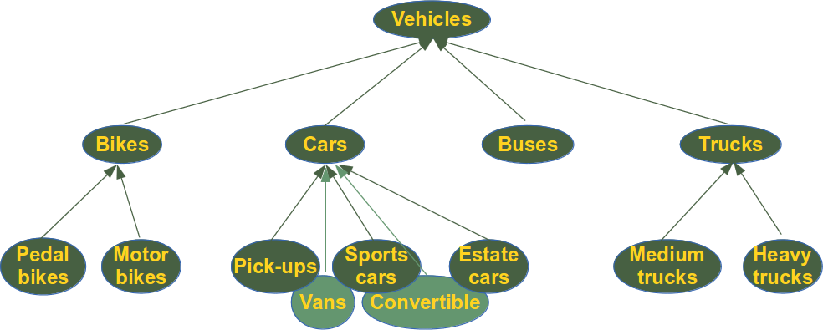
Nasledjivanje

Slide 105
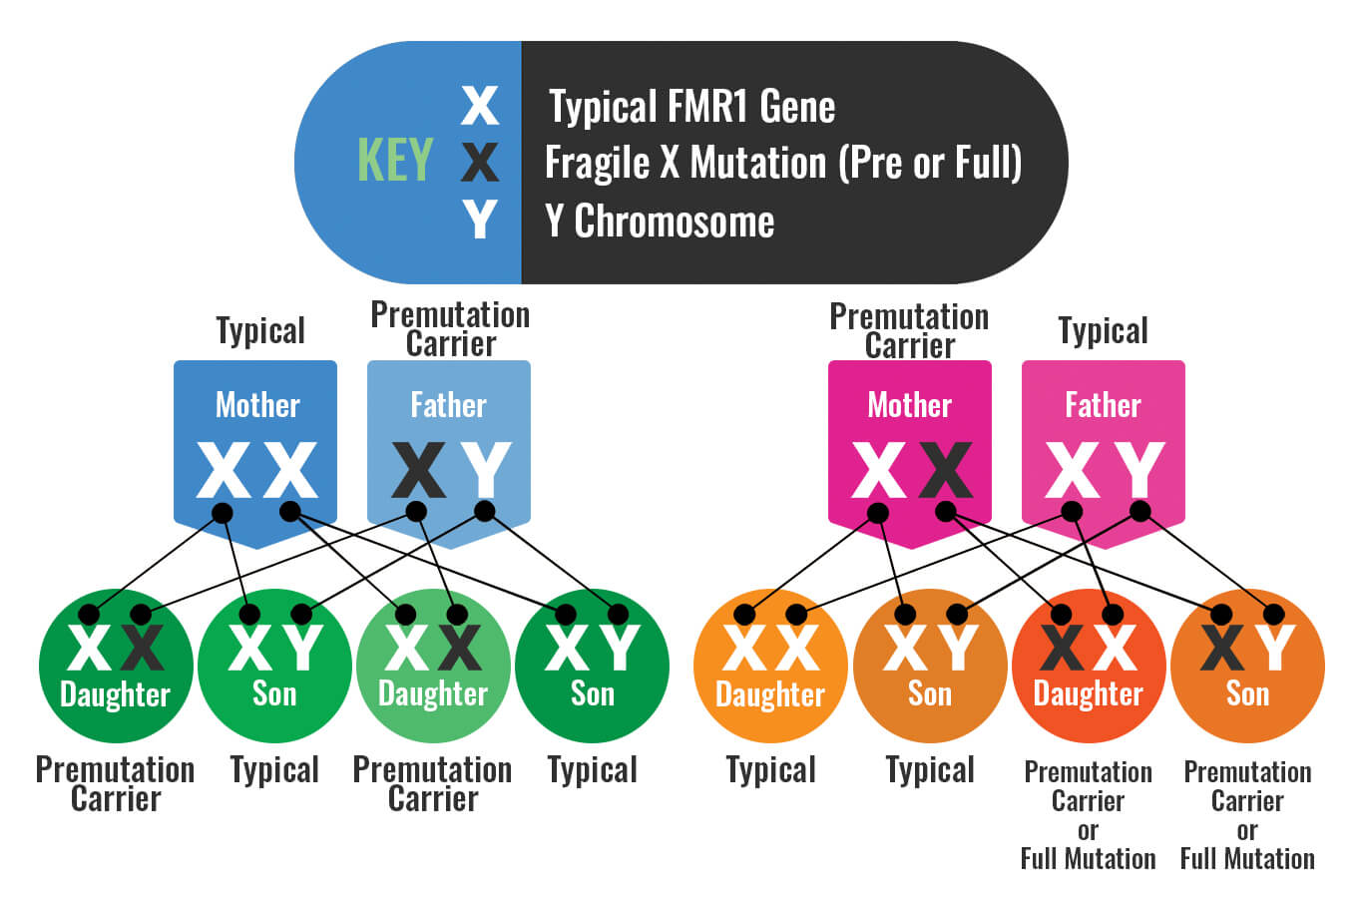
Nasledjivanje

Slide 106
Nasledjivanje
Nasleđivanje (engl. inheritance) je proces kojim jedan objekat dobija svojstva drugog objekta.
Nasleđivanje je važno jer podržava koncepciju hijerarhijske klasifikacije (tj. odozgo nadole).
Na primer zlatni retriver je deo klase pas, koja je deo klase sisar, koja je deo veće klase životinja.
Bez postojanja hijerarhije, za svaki objekat bi se morale eksplicitno zadati sve njegove karakteristike.
Međutim, ako postoji nasleđivanje, za objekat treba definisati samo one karakteristike koje ga čine jedinstvenim u klasi.
Opšta svojstva objekat može da nasledi od roditelja. Na taj način, nasleđivanje predstavlja mehanizam koji omogućuje da jedan objekat bude poseban slučaj nekog opštijeg objekta.

Slide 107
Nasleđivanje
Nasleđivanje je povezano i sa kapsuliranjem.
Ako klasa kapsulira neke osobine, onda će svaka potklasa imati te osobine ali i osobine kojima se potklasa izdvaja.
Ovo je ključna koncepcija koja omogućuje da složenost objektno orijentisanih programa raste linearnom, umesto geometrijskom progresijom.
Nova potklasa nasleđuje sve osobine svih svojih predaka. Ona ne dolazi u dodir sa većinom ostalog koda u sistemu na nepredvidljiv način.

Slide 108
Nasledjivanje
Nasleđivanje omogućava da se definišu nove klase na osnovu postojećih.
Nova klasa se definiše kao specijalizacija ili proširenje neke klase koja već postoji.
Nova klasa inicijalno ima sva svojstva klase koju nasleđuje.
Novoj klasi mogu da budu pridodata nova svojstva.
Kada jedna klasa, u OOM terminologiji podklasa (“subclass”, “child class”, “derived class”), nasleđuje neku klasu , u OOM terminologiji superklasa (“superclass”, “parent class”, “base class”), onda podklasa nasleđuje sva svojstva superklase.

Slide 109
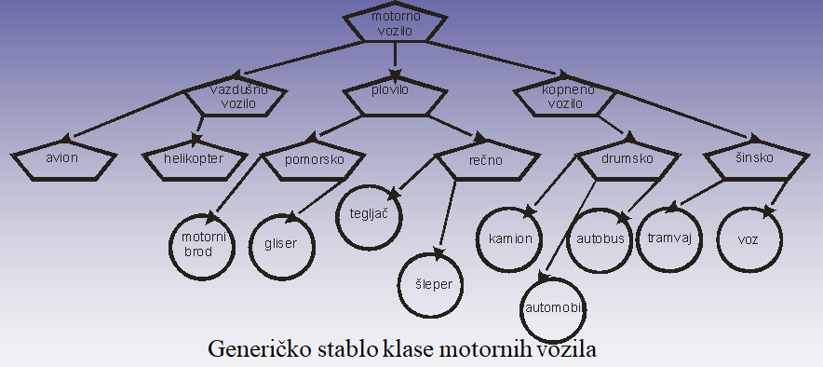
Nasledjivanje
Nasleđuju se sva svojstva postojeće klase i njima se dodaju nova.

Slide 110
Polimorfizam
Polimorfizam (engl. polymorphism), reč grčkog porekla, znači "mnogo oblika" i predstavlja osobinu koja omogućuje da se jedan način pristupa koristi za opštu klasu akcija.
Specifičnost akcije biće određena tačnom prirodom situacije. Razmotrimo stek (strukturu "poslednji koji uđe, prvi izlazi"):
Možemo da imamo program kome su potrebne tri vrste steka: jedan za cele brojeve, drugi za brojeve u pokretnom zarezu, a treći za znake.
Algoritam kojim se obrazuju stekovi uvek je isti, bez obzira na to što se u njima čuvaju različiti podaci. U jezicima koji nisu objektno orijentisani morali bi za svaki stek da napišemo poseban skup naredbi u kojima bi se koristila različita imena. Međutim, zbog postojanja polimorfizma, u C*++ možemo da definišemo opšti skup naredbi za stekove koji će imati ista imena.

Slide 111
Polimorfizam
Polimorfizam se često navodi kao najače svojstvo OOM jezika.
Termin označava “više formi” - "many forms", i u kontekstu objektnih jezika ukazuje na mogućnost da se metodi više objekata pozivaju preko istog interfejsa.
Sposobnost da raziličiti objekti odgovore ne iste objekte (na sebi svojstven način).
Koristi se isti interfejs za ratličite objekte.

Slide 112
Polimorfizam
Uopšteno govoreći, koncept polimorfizma često se prikazuje frazom "jedan način pristupa, više metoda".
Ovo znači mogućnost pravljenja opšteg načina pristupa za rad sa grupom srodnih aktivnosti.
To pomaže smanjenju složenosti, omogućujući da se istim načinom pristupa zada opšta klasa akcija.
Na prevodiocu je da odabere specifičnu akciju (tj. metodu) shodno situaciji. Programer ne mora ručno da bira. Potrebno je samo da zapamti i iskoristi opšti pristup.

Slide 113
POLIMORFIZAM
Ukoliko se neki objekat nekom porukom, jedinstvenim mehanizmom za komunikaciju između objekata, aktivira, on reaguje izvršavanjem neke njemu dodeljene metode, pri čemu se mogu opet aktivirati i drugi objekti.
Iz sledećeg primera se jasno vidi razlika u klasičnom proceduralnom (ALGOL, FORTRAN, BASIC, PASCAL, C, ...) i objektno-orijentisanom pristupu.

Slide 114
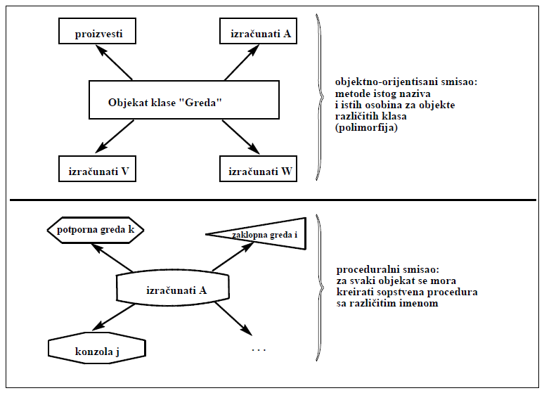
POLIMORFIZAM

Slide 115
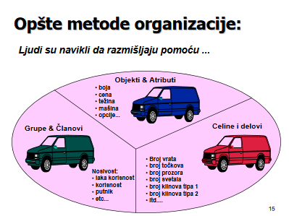
POLIMORFIZAM

Slide 116
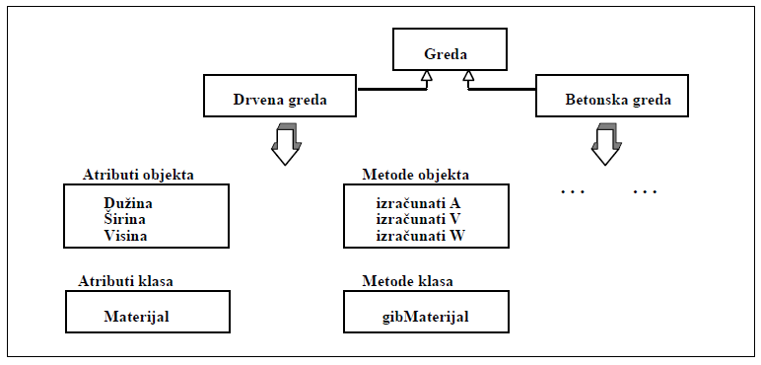
POLIMORFIZAM
Treba napomenuti da kako kod atributa, tako kod metoda, između atributa objekata i atributa klasa, kao i između metoda objekata i metoda klasa traba činiti razliku. Atributi, koji važe za sve objekte jedne klase, dodeljuju se klasi, pri čemu svi objekti te klase imaju pristup atributima te klase.
Slično važi i za metode. To znači da jedan atribut klase egzistira jednom za sve instance te klase, da se može iz svake pojedine instance promeniti i da je ta promena odmah raspoznatljiva za sve druge instance te klase.

Slide 117
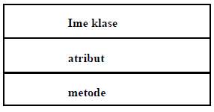
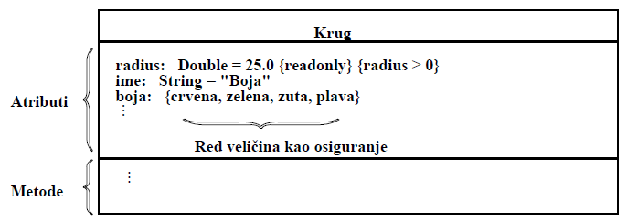
Notacija
Atributi, metode i osiguranja se pri modeliranju klasa unose po strogo definisanoj notaciji. Za atribute i metode su pritom, unutar pravougaonika predviđenog za predstavljanje klase – izvan rubrike za ime klase i razdvojeno jednom horizontalnom linijom – predviđene sopstvene rubrike.

Slide 118
Metode
Metode se takođe daju najmanje svojim imenom, koje prema UML-konvenciji takođe počinje malim slovom. Kako će metode biti razmatrane kao „uslužni servisi”, one će biti objašnjene signaturom, koja se sastoji od najviše jednog imena operacije, parametara (argumenata) i po potrebi, od tipa izlaznog rezultata. U opštem slučaju ima signatura (sintaksa) sledeći izgled:

Slide 119
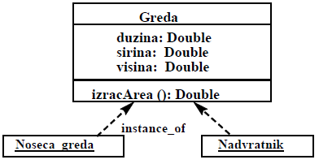
Prvi kontakt sa JAVA programom
Za primer projektovanja noseće konstrukcije može se do sada uvedeni koncept predstaviti u programu JAVA. To predstavljanje treba istovremeno da bude uvod u JAVA programiranje.
Elementarni problem, predstavljen u UML notaciji (minimalni nivo). Problem se sastoji iz jedne klase pod imenom „Greda”: biće kreirane dve instance klase, objekti „Noseca_greda” i „Nadvratnik”.
Prevođenje sa detaljnim opisom pomoću komentara:
/*Prvo se definise klasa „Greda”. Ovde se primenjuje kljucna rec „class”*/
public class Greda //javna klasa
{
/* vidljivost definise naredbom „private”; pristup moguc samo unutar klase */
public double duzina, sirina, visina;
/* specijalna metoda za konstruisanje objekata je tzv. Konstruktor*/
public Greda(double d, double s, double v)
{// Povezivanje sa atributima
duzina = d;
sirina = s;
visina = v;}
// Metode za izlaz podataka (rezultata)
public double izlDuzina()
{return duzina;}

Slide 120
Prvi kontakt sa JAVA programom
Prevođenje sa detaljnim opisom pomoću komentara:
/*Prvo se definise klasa „Greda”. Ovde se primenjuje kljucna rec „class”*/
public class Greda //javna klasa
{
/* vidljivost definise naredbom „private”; pristup moguc samo unutar klase */
public double duzina, sirina, visina; // tip atributa
/* specijalna metoda za konstruisanje objekata je tzv. Konstruktor*/
public Greda(double d, double s, double v)
{// Povezivanje sa atributima
duzina = d;
sirina = s;
visina = v;}
// Metode za izlaz podataka (rezultata)
public double izlDuzina()
{return duzina;}
public double izlSirina()
{return sirina;}
public double izlVisina()
{return visina;}
// Metod za izracunavanje povrsine poprecnog preseka
public double izracArea()
{return sirina*visina;}
}
/* Za testiranje klase Greda – nezavisno od dalje primene – definise se klasa GredaTest ; */
public class GredaTest
{public static void main(String[] args)
{Greda Noseca_greda = new Greda();
Noseca_greda.duzina = 3.5;
Noseca_greda.sirina = 0.2;
Noseca_greda.visina = 0.35;
Greda Nadvratnik = new Greda (3.5, 0.2, 0.35);
System.out.println ("Atributi nadvratnika");
System.out.println ("Duzina=" + Nadvratnik.izlDuzina());
System.out.println ("Sirina="+ Nadvratnik.izlSirina());
System.out.println ("Visina=" + Nadvratnik.izlVisina());
/* Proracun povrsine poprecnog preseka nosece grede sa stampanjem*/
System.out.println ("Pop. Pres. Nos. grede=" + Nadvratnik.izracArea());
}
// Kraj main
}

Slide 121
Fizički tok prevođenja
Izvorni JAVA-program, koji se unosi pomoću nekog editora čini jednu celinu za prevođenje. U ovom slučaju sastoji se ta celina iz dve klase, klase „Greda” i klase „GredaTest”. Ta celina se memoriše kao izvorna datoteka „GredaTest.java” (produžno ime = „.java”).
Izvorna datoteka pod imenom „GredaTest.java” se može u sledećem koraku JAVA kompilatorom „javac” prevesti u Java-Bytecode (*.class); ukoliko je u izvornoj datoteci definisano više klasa, za svaku klasu se generise jedna „.class” datoteka.
Ograničenja u pogledu broja klasa ne postoje, no za jednu izvornu datoteku mora biti raspoloživa samo jedna „public” klasa.

Slide 122
Primer (Odsečak iz jednog CAD-sistema)
U radnom prozoru jednog CAD-sistema treba generisati krugove, pravougaonike, trouglove, itd. i izdati ih (nacrtati) kao grafičke elemente. Za krugove, pravougaonike i trouglove se uvode kao „nacrti” („mustre”) klase „Krug”, Pravougaonik” i „Trougao”. Za različite geometrijske figure se, da bi se mogao proučiti princip nasleđivanja, formira (apstraktna) nadklasa „GeomFigura” (geometrijska figura), koja nastaje generalizacijom klasa „Krug”, „Pravougaonik” i „Trougao”.
Obrnuto, klasa „GeomFigura” se dobija „specijalizacijom” klasa „Krug”, „Pravougaonik”, „Trougao”, itd.

Slide 123
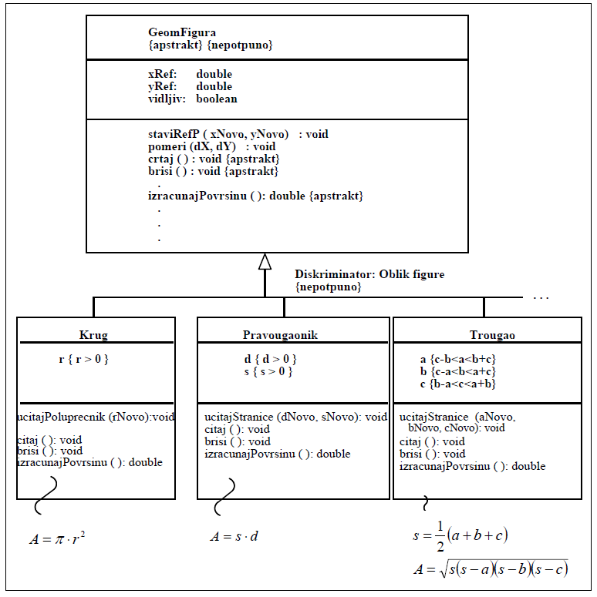
O uredjenju osobina
Po utvrđivanju gore prodiskutovane grube strukture, uvedene klase se upotpunjuju sledećim sadržajima (atributima i metodama):

Slide 124
JAVA-Programski kôd
/* Osnovna klasa GeomFigura */
public abstract class GeomFigura
{
// atributi za pravo pristupa unutar svih izvedenih klasa
protected double xRef, yRef;
protected boolean vidljiv;
// metode (za sada samo metode za proracun poprecnog preseka!)
public abstract double izracunajPovrsinu();}
// Kraj klase GeomFigura
// Podklase nasledne hijerarhije (na primeru klase Pravougaonik)
// Nasleđivanje ostvareno kljucnom reci „extends”
public class Pravougaonik extends GeomFigura
{
// Atributi
private double d, s;
// Metode
public void ucitajStrane(double dNovo, double sNovo)
{
// Osiguranja
if(dNovo > 0.0 && sNovo > 0.0)
{d = dNovo;
s=sNovo;}
else
{System.out.println ("Greska ! Nije pravougaonik");}
}
public double izracunajPovrsinu()
{
return d*s;}
}
// Kraj podklase Pravougaonik
public class NasledjivanjeTest
{
// Pozivna rutina main
public static void main(String[] args)
{
// Kreiranje objekta
Pravougaonik P1 = new Pravougaonik();
P1.ucitajStrane(300.0, 200.0);
System.out.println("Povrsina pravougaonika P1 = " + P1.izracunajPovrsinu());
}
// Kraj main
}
// Kraj Klase NasleđivanjeTest
Izlaz:
Povrsina pravougaonika P1 = 60000.0

Slide 125
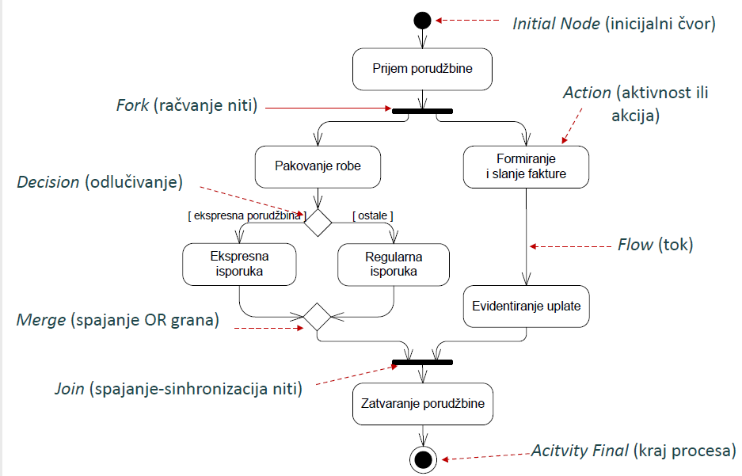
Osnovni grafički simboli dijagrama aktivnosti jednog preduzeća

Slide 126
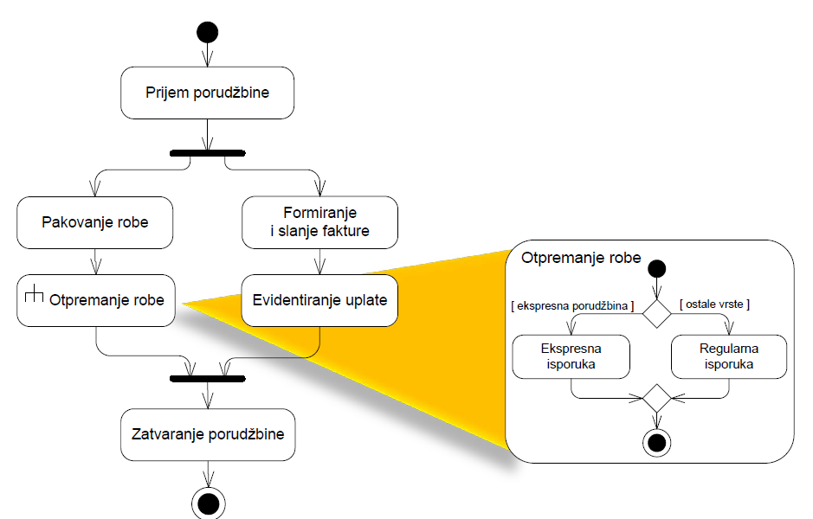
Podprocesi aktivnosti jednog preduzeća

Slide 127
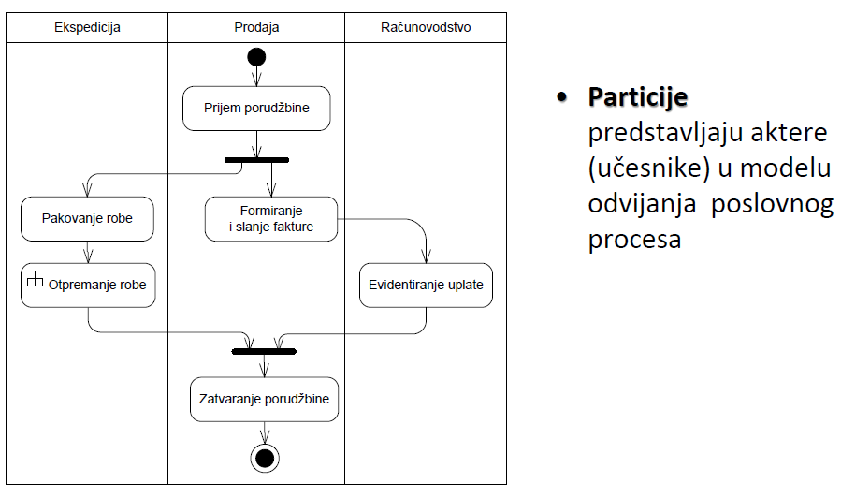
Particije aktivnosti jednog preduzeća

Slide 128
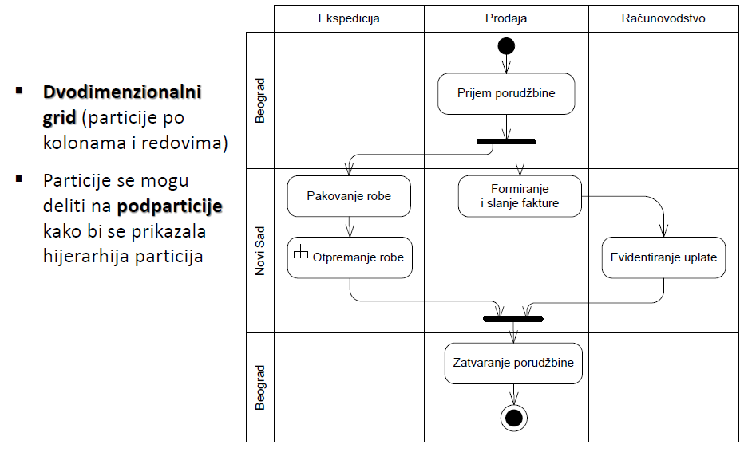
Particije aktivnosti jednog preduzeća

Slide 129
Tokovi aktivnosti jednog preduzeća

Slide 130
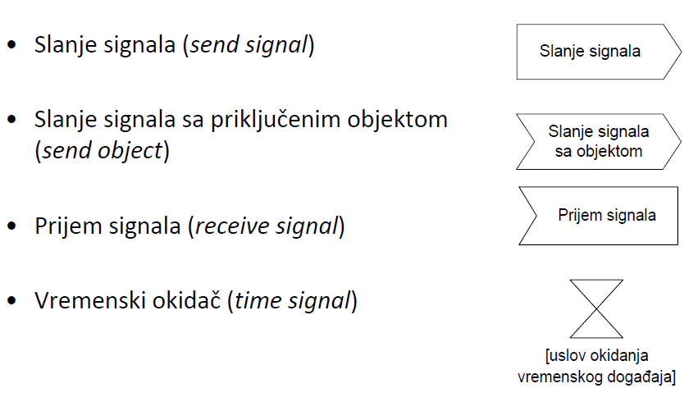
Događaji -Signali (Signals)

Slide 131
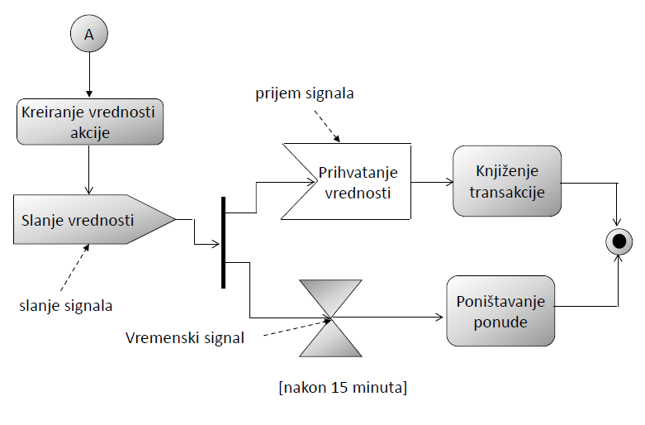
Primer signala

Slide 132
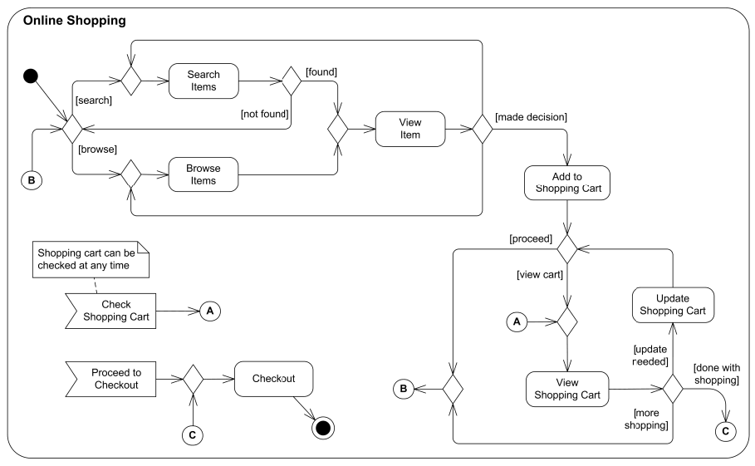
Primer dijagrama aktivnosti: Online kupovina

Slide 133
Kreirati dijagram aktivnosti za (Travel booking)
Proces rezervacije putovanja počinje kada Internet klijent unese podatke za konkretan aranžman
Proverava se ispravnost i validnost podataka kreditne kartice
Ukoliko su podaci na kreditnoj kartici nepotpuni ili ne važeći, proces se završava slanjem informacije o nevalidnosti kreditne kartice
Ukoliko su podaci o kreditnoj kartici ispravni, vrše se potrebne rezervacije letova, hotela i rentacar-a
Proces rezervacije se ponavlja sve dok rezervacije nisu uspešno završene
Ukoliko su sve rezervacije uspešno izvršene, generiše se broj potvrde
Poslednja aktivnost je Informisanje klijenta o rezultatima prethodnih aktivnosti

Slide 134
Kreirati dijagram aktivnosti za (Travel booking)

Slide 135
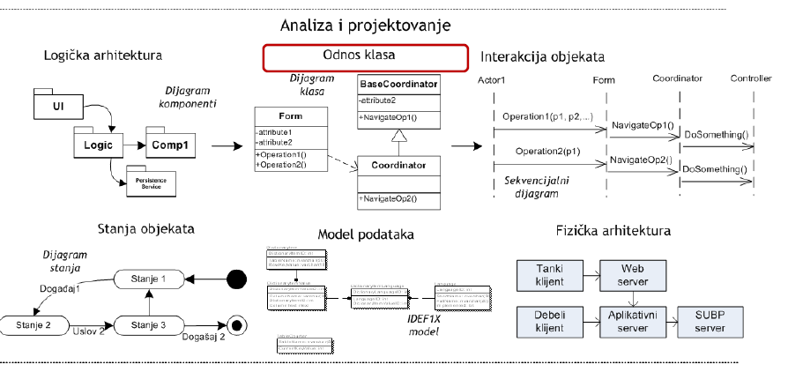
Aspekti modelovanja sistema

Slide 136
Uvod u Netbeans IDE

Slide 137
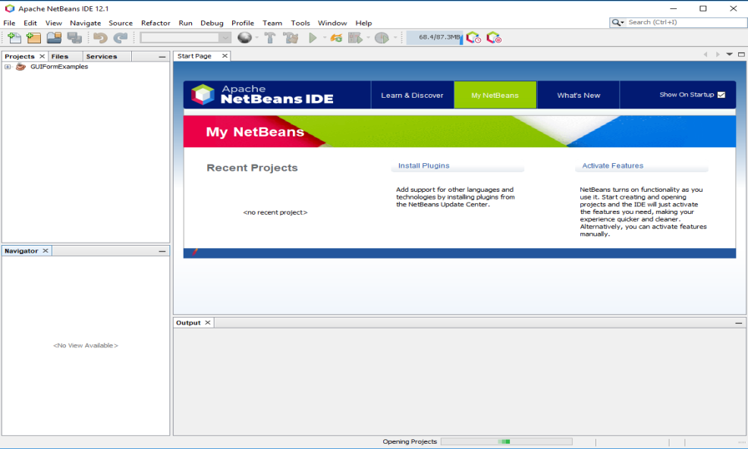
Uvod u Netbeans IDE

Slide 138
Uvod u Netbeans IDE

Slide 139
Uvod u Netbeans IDE

Slide 140
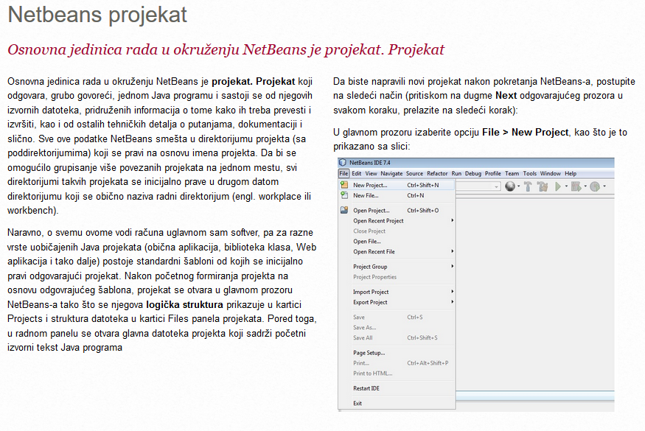
Uvod u Netbeans IDE

Slide 141
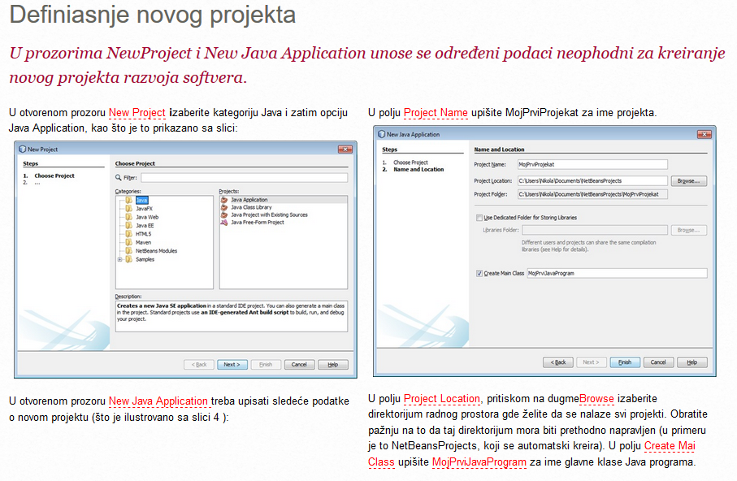
Uvod u Netbeans IDE

Slide 142
Uvod u Netbeans IDE

Slide 143
Uvod u Netbeans IDE

Slide 144
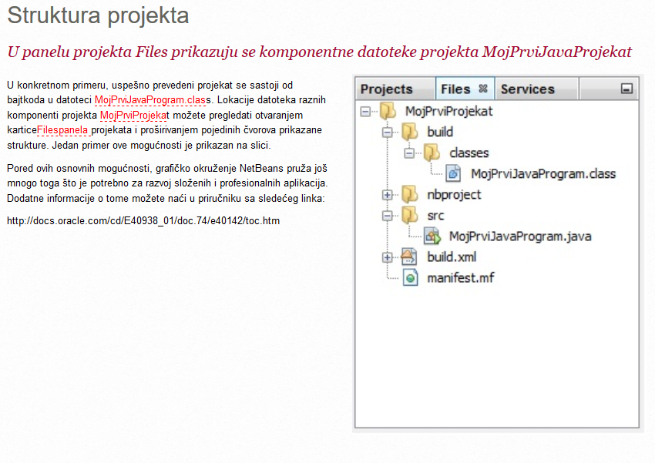
Uvod u Netbeans IDE

Slide 145
Uvod u Netbeans IDE
NetBeans nudi mnoge programske jezike koji su:
JAVA
Java SE
Java ME
Java EE
Maven
C ++
PHP
Groovy
NetBeans je napisan u JAVA programskom jeziku, pa se može pokrenuti bilo gde ako je instaliran kompatibilni JVM. JDK (Java Development Kit) potreban je za programiranje Java jezika, ali JDK nije potreban za programiranje drugih jezika. On pruža integrirano razvojno okruženje programeru aplikacija, tako da je vrlo lako napraviti posao i dovršiti ga brzo u poredjenju sa pisanjem punih dugih kodova.

Slide 146
Uvod u Netbeans IDE
Istorijat
Godine 1977. Roman Stanek osnovao je kompaniju koja proizvodi komercijalne verzije NetBeansa. Godine 1999> . Kompanija je kupila Sun Microsystems koja je otvorila NetBeans u martu 2000. NetBeans je kompanija Oracle kupila u 2010. godini.
Trenutna verzija
U aprilu 2011. izdata je NetBeans IDE 7.0, a 1. septembra 2011. NetBeans IDE 7.0.1 je objavljen. Ima punu podršku izdanju Java Se 7 platforme. Ova verzija NetBeansa je pakovana sa svim programskim značajkama koje će programer definitivno zahtevati.

Slide 147
Uvod u Netbeans IDE
Platforma
Aplikacije utemeljene na NetBeans platformi mogu uključivati ​​modul ažuriranja centra koji bi korisnicima aplikacije omogućio preuzimanje digitalno potpisanih nadgradnji i nove osobine programa pravo u pokretnu aplikaciju, a najbolje od svega ako je ažuriranje dostupno ne bi prisililo korisnika da ponovo preuzme celu aplikaciju ona će samo preuzeti datoteke koje treba nadograditi.
Platforma nudi mnoge dodatke programerima tako da mogu bolje poboljšati svoje aplikacije. Neke od dodataka platforme su:
Upravljanje korisničkim interfejsom (npr. Izbornici i alatne trake)
Upravljanje korisničkim postavkama
Upravljanje memorijom (spremanje i učitavanje svih vrsta podataka)
Upravljanje prozorima (podržava dijaloge korak po korak)
NetBeans Visual Library
Integrisani razvojni alati
Alati za uklanjanje pogrešaka
Projekt izgradnje u .jar

Slide 148
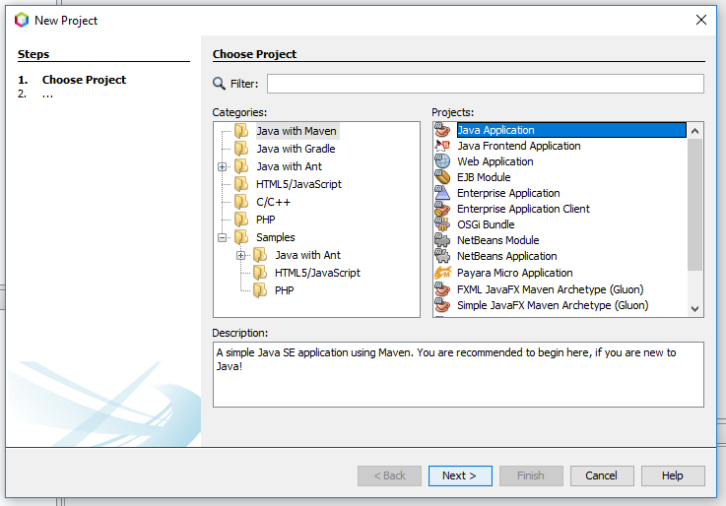
Projekat u JAVA NetBeans
Da bi bili sposobni da uspešno sastavimo program preporučeno je pratiti sledeću proceduru. Prvo i vrlo važno je kreirati novi projekat. Nekoliko tipova projkekata je u Netbeans moguće izabrati. Naš projekat će biti tipa Java Application.

Slide 149
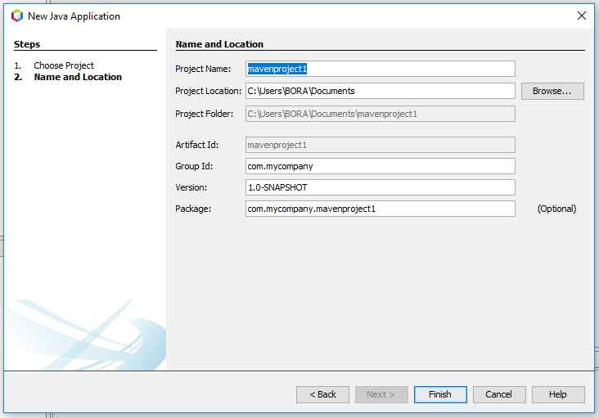
Projekat u JAVA NetBeans

Slide 150
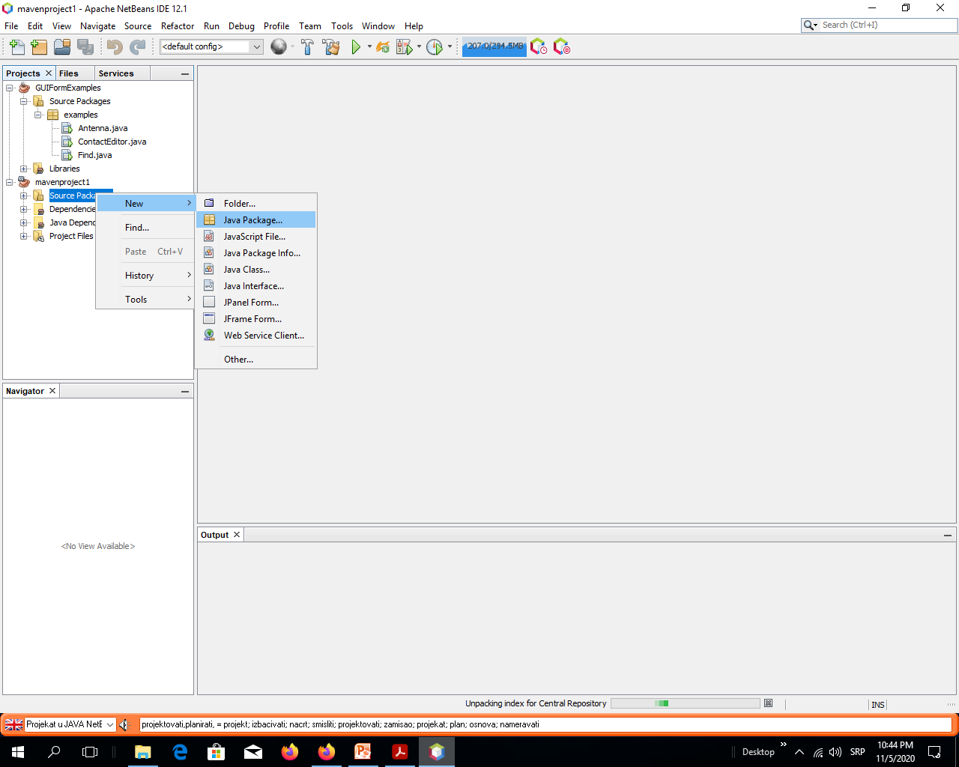
Projekat u JAVA NetBeans
Preporučljivo je da promenimo ime projekta na nešto kao mavenproject1. Obično setujemo lokaciju gde će projekat biti zapamćen. Da bi održali kontrolu gde će main klase (the main launching class) biti definisane preporučuje se da selektujemo ova dva čekboksa. Desni klik na Source Packages/New Packages/Java Package.

Slide 151
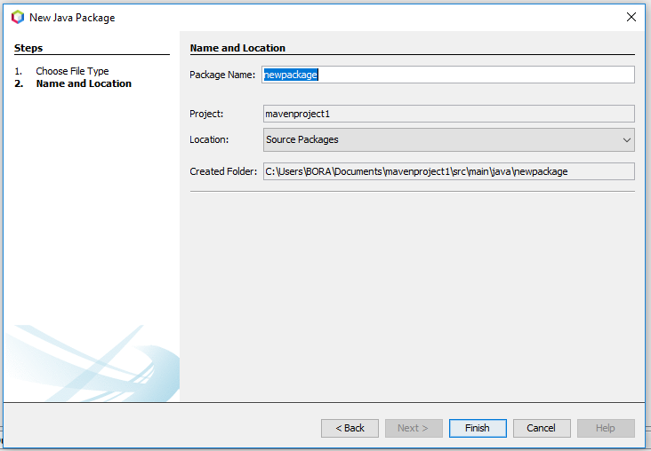
Projekat u JAVA NetBeans
Pošto je dugme Finish natisnuto struktura novog projekta je na mestu, pa sada moramo da dodamo novi package. Kliknimo desnim tasterom na Source Package pa imamo dva paketa u jednom projektu pa se klase pamte u jednom paketu.

Slide 152
Projekat u JAVA NetBeans
Sada ćemo kreirati primer jednostavne klase i zapamtiti je u našem novo formiranom paketu. Desnim klikom na newpackaghe1

Slide 153
Projekat u JAVA NetBeans

Slide 154
Projekat u JAVA NetBeans
Ovaj proces je vrlo jasan i zahteva desni klik na izabrani newpackage1, izabirajući Java Class.

Slide 155
Projekat u JAVA NetBeans
Generisana je struktura nove klase pa sada editujemo kod i dodamo potrebne linije.
System.out.println(“Welcome to Java”);

Slide 156
Projekat u JAVA NetBeans

Slide 157
Enabling Java Web Start in the NetBeans IDE
Počinjemo sa konfiguracijom projekta tako da se mala Java aplikacija može startovati u Web brovzeru. Skinemo zip fajl Converter demo application zip archive i ekstrahujemo ga na odredjeni folder. U Netbeans IDE izaberemo File > Open Project iz glavnog menija.

Slide 158
Configuring the Project to Enable Java Web Start
Desni klik na ConverterPrj projekt node pa Properties.
Pod Categories, izabrati Web Start i selektovati Enable Web Start
Izabrati Local Execution option iz Codebase
Cliknuti na Customize i otvoriti Signing dialog boks. Selektovati self-sign generišući ključne opcije.

Slide 159
Configuring the Project to Enable Java Web Start
JAR fajl aplikacije biće potpisan sertifikatom koji se automatski generiše kada se projekat bilduje.
Ostaviti Enable Software Protections u okviru Mixed Code drop-down liste i kliknuti OK.
(Opciono)U Project Properties diajlog boksu, selektovati Application panel i promeniti naslov aplikacije i korisničko ime.
Cliknuti OK da bi zatvorili Project Properties dijalog boks.

Slide 160
Kompilacija Java Web Start Aplikacije sa Netbeans IDE
Selektovati ConverterPrj projekt nod u Projects prozoru i Run > Set Main Project > ConverterPrj iz glavnog menija.
Izabrati Run > Run Main Project ili funkcijski taster F6. IDE kompajler je setovan i možemo primetiti izgled ekrana da je Java startovana i prozor upozorenja upućuje da se potpisana aplikacija izvršava
Selektovati čekboks da verujemo za početak izvršenje i kliknuti Run u istom prozoru. Aplikacija Converter startuje.

